Slide 1


DATABASE DESIGN
2022 1조 공부어때조 DB설계
M.
송승준,김대민,엄선화,정진광,한수현,이소영

Slide 2

CONTENTS
목차
1.데이터 베이스 설계단계
2. Hand Painting
1-1. 요구사항분석
1-2. 개념적 설계
3. 화면 정의서
1-3. 논리적 설계
4. 회의 사진
1-4. 물리적 설계

Slide 3
1.데이터베이스 설계단계
Requirements Requirements Analysis

Slide 4
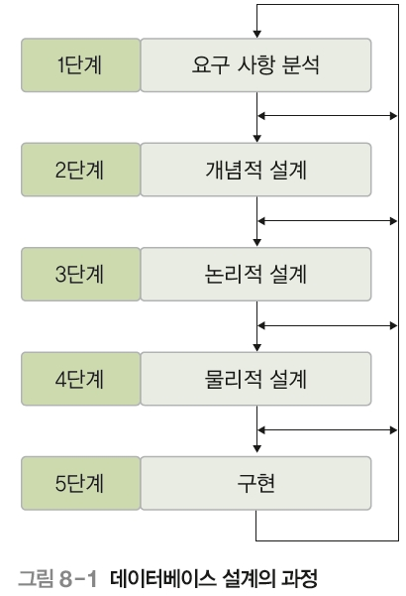
ENJOY YOUR STUDY
※데이터베이스 설계 단계
※ E-R 모델과 릴레이션 변환 규칙을 이용한 설계의 과정
만약 설계 과정 중에 오류및 수정이 필요하면 이전단계 혹은 수정을 요구하는 단계로 되돌아가 설계한 내용을 변경할수있다.

Slide 5
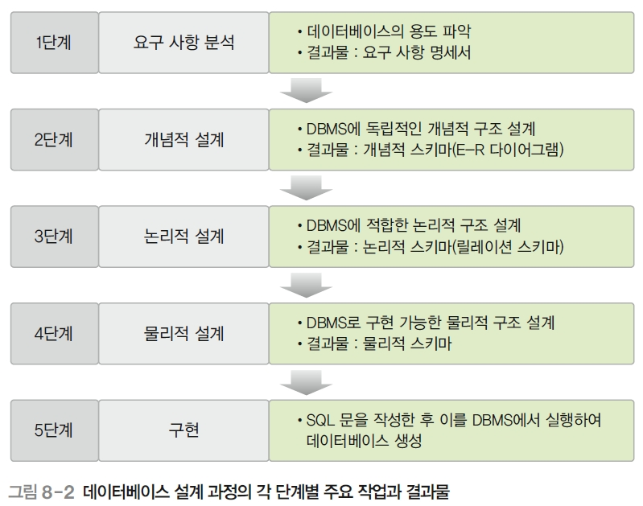
ENJOY YOUR STUDY
※데이터베이스 설계 단계
※ E-R 모델과 릴레이션 변환 규칙을 이용한 설계의 과정
핵심 단계

Slide 6
1-1.요구사항분석
Requirements Requirements Analysis

Slide 7
ENJOY YOUR STUDY
1.요구사항 분석
※ 설계 1 단계 : 요구 사항 분석
목적
사용자의 요구 사항을 수집하고 분석하여 개발할 데이터베이스의 용도를 파악
업무에 필요한 데이터가 무엇인지, 그 데이터에 어떤 처리가 필요한지 등을 고려
결과물
요구 사항 명세서
주요 작업
데이터베이스를 실제로 사용할 주요 사용자의 범위를 결정
사용자가 조직에서 수행하는 업무를 분석
면담, 설문 조사, 업무 관련 문서 분석 등의 방법을 이용해 요구 사항 수집
수집된 요구 사항에 대한 분석 결과를 요구 사항 명세서로 작성

Slide 8


Requirements Analysis
ENJOY YOUR STUDY
요구사항분석
회원
-회원가입시 회원아이디, 이름, 비밀번호, 비밀번호 확인, 연락처, E-mail, 일반유저 또는 관리자를 입력하여야 한다.
-로그인시에는 회원아이디와 비밀번호 입력해야 한다.
-소셜로그인 한 경우에는 이름과 이메일 정보를 보여준다.
-로그인시 일반유저 권한, 관리자 권한에 따라 다르게 페이지 접근해야 한다,
-회원은 사진을 올릴 수 있다.
-회원은 회원 아이디로 식별한다.
-회원은 본인 게시글에 대해 작성, 수정, 삭제할수 있다.
-회원은 비밀글을 작성하여 본인(동일 아이디와)과 크리에이터만 볼수 있다.
-회원은 후기게시판에 별점을 달 수 있다.
-회원은 장바구니에 상품를 넣을 수 있다.
-회원은 이메일 인증 통해 자체 가입이 가능하고 또는 소셜(카카오, 네이버)을 통해서 가입할 수 있다.
-소셜 로그인은 플랫폼으로 구분해서 기존 아이디와 비교해 없을 시 회원으로 자동 등록한다.
-회원은 아이디로 식별이 가능하다.
-유저는 가입을 통해 회원이 될 수 있고, 회원은 모든 게시판에 접근이 가능하다.
-가입하지 않은 비회원은 게시판 조회만 가능하고 글 작성은 할 수 없다.
-회원은 마이페이지에서 문의 내역, 작성글을 조회할 수 있으며 회원 탈퇴가 가능하다.
-회원은 본인 게시글에 대해 작성, 수정, 삭제할 수 있다.
-회원은 문의글을 작성할 수 있고, 공개 또는 비공개를 선택할 수 있다.

Slide 9

Requirements Analysis
요구사항분석
ENJOY YOUR STUDY
크리에이터
-크리에이터는 상품을 관리(등록, 삭제)할 수 있다.
- 크리에이터는 카테고리를 선택하여 상품을 등록할수 있다.
- 크리에이터는 일반 문의글, 비밀글을 볼 수 있으며 답글을 달 수 있다.
- 크리에이터는 회원이 문의 게시판에 남긴 문의 글에 답변할 수 있다.
- 크리에이터는 부여된 계정으로 로그인할 수 있다.
- 크리에이터는 게시판 관리를 할 수 있다.
- 크리에이터는 문의 게시판 글을 조회, 답글, 답글 수정, 답글 삭제를 할 수 있다.
- 크리에이터는 상품 업로드, 상품 수정, 상품 삭제, 상품 조회 할 수 있다.
- 크리에이터는 후기 게시판 글을 조회, 삭제 할 수 있다.
- 크리에이터는 일간, 주간, 월간, 연간 매출 확인 및 환불이 가능하다.

Slide 10

Requirements Analysis
요구사항분석
ENJOY YOUR STUDY
관리자
-관리자는 공지사항에 대한 모든 권한을 가진다.
-관리자는 크리에이터의 가입을 승인 또는 거절 할 수 있다.
-관리자는 게시판에 대한 모든 권한을 가진다.

Slide 11
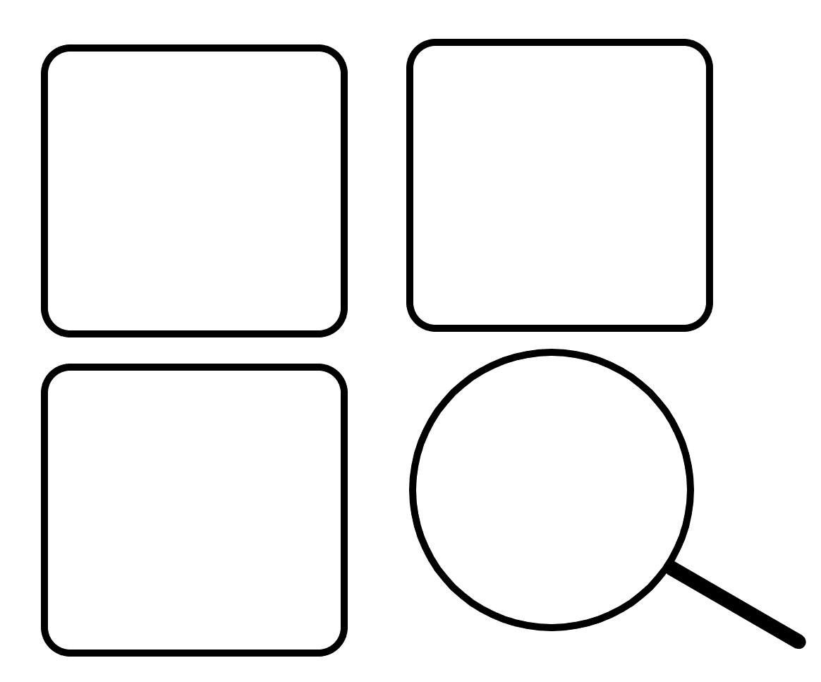
Requirements Analysis
요구사항분석
ENJOY YOUR STUDY
카테고리
-카테고리는 카테고리 코드, 카테고리 이름 으로 이루어져 있다.
-카테고리는 카테고리 코드로 구별한다.

Slide 12

Requirements Analysis
요구사항분석
ENJOY YOUR STUDY
상품
- 상품(동영상), 상품명, 상품 설명, 상품 가격, 상품 카테고리, 노출 여부 정보를 유지해야 한다.
-상품은 결제한 회원만 조회할 수 있다.
-상품은 상품번호로 식별한다.

Slide 13

Requirements Analysis
요구사항분석
ENJOY YOUR STUDY
카트(장바구니)
-회원이 상품을 주문할 수 있고, 하나의 상품을 여러 회원이 주문할 수 있다.
-회원이 상품을 주문하면 주문에 대한 상품정보를 유지하여야 한다.
-상품(강의)에는 수량이 필요 없으니 등록, 삭제 기능만 구현 하면 된다.
-결제 취소 가능하다.

Slide 14

Requirements Analysis
요구사항분석
ENJOY YOUR STUDY
게시판
-게시판은 크게 리뷰 게시판, Q&A 게시판, 공지사항 게시판으로 나눠진다.

Slide 15
Requirements Analysis
요구사항분석
ENJOY YOUR STUDY
리뷰게시판
-회원은 상품에 대한 게시글을 1개만 작성할 수 있다.
- 게시글은 글번호, 글제목, 글내용, 작성일자, 상품번호, 별점, 사진 정보를 유지해야 한다.
-게시글은 글번호로 식별한다.
-리뷰 게시판에는 별점을 달 수 있다.
-회원은 사진을 올릴 수 있다 .
-결제한 사람만 리뷰를 남길 수 있다.

Slide 16
Requirements Analysis
요구사항분석
ENJOY YOUR STUDY
Q&A게시판
-회원만 상품에 대한 문의글을 여러개 작성할 수 있다.
-게시글은 글번호, 글제목, 글내용, 작성일자, 상품번호 정보를 유지해야 한다.
-문의 게시판에는 회원 본인 작성글에만 작성자와 관리자가 답변을 달 수 있다.
-공개/비공개를 설정할 수 있다.

Slide 17
Requirements Analysis
요구사항분석
ENJOY YOUR STUDY
공지사항 게시판
-크리에이터는 공지 게시글을 여러개 작성 할 수 있다.

Slide 18
1-2.개념적 설계
conceptual design

Slide 19
ENJOY YOUR STUDY
2.개념적 설계
※ 설계 2 단계 :개념적 설계
●목적
DBMS에 독립적인 개념적 스키마 설계
요구 사항 분석 결과물을 개념적 데이터 모델을 이용해 개념적 구조로 표현
🡺 개념적 모델링
일반적으로 E-R모델을 많이 이용
●결과물
개념적 스키마 : E-R 다이어그램
●주요 작업
요구사항 분석 결과를 기반으로 중요한 개체를 추출하고 개체 간의 관계를 결정하여 E-R 다이어그램을 표현

Slide 20
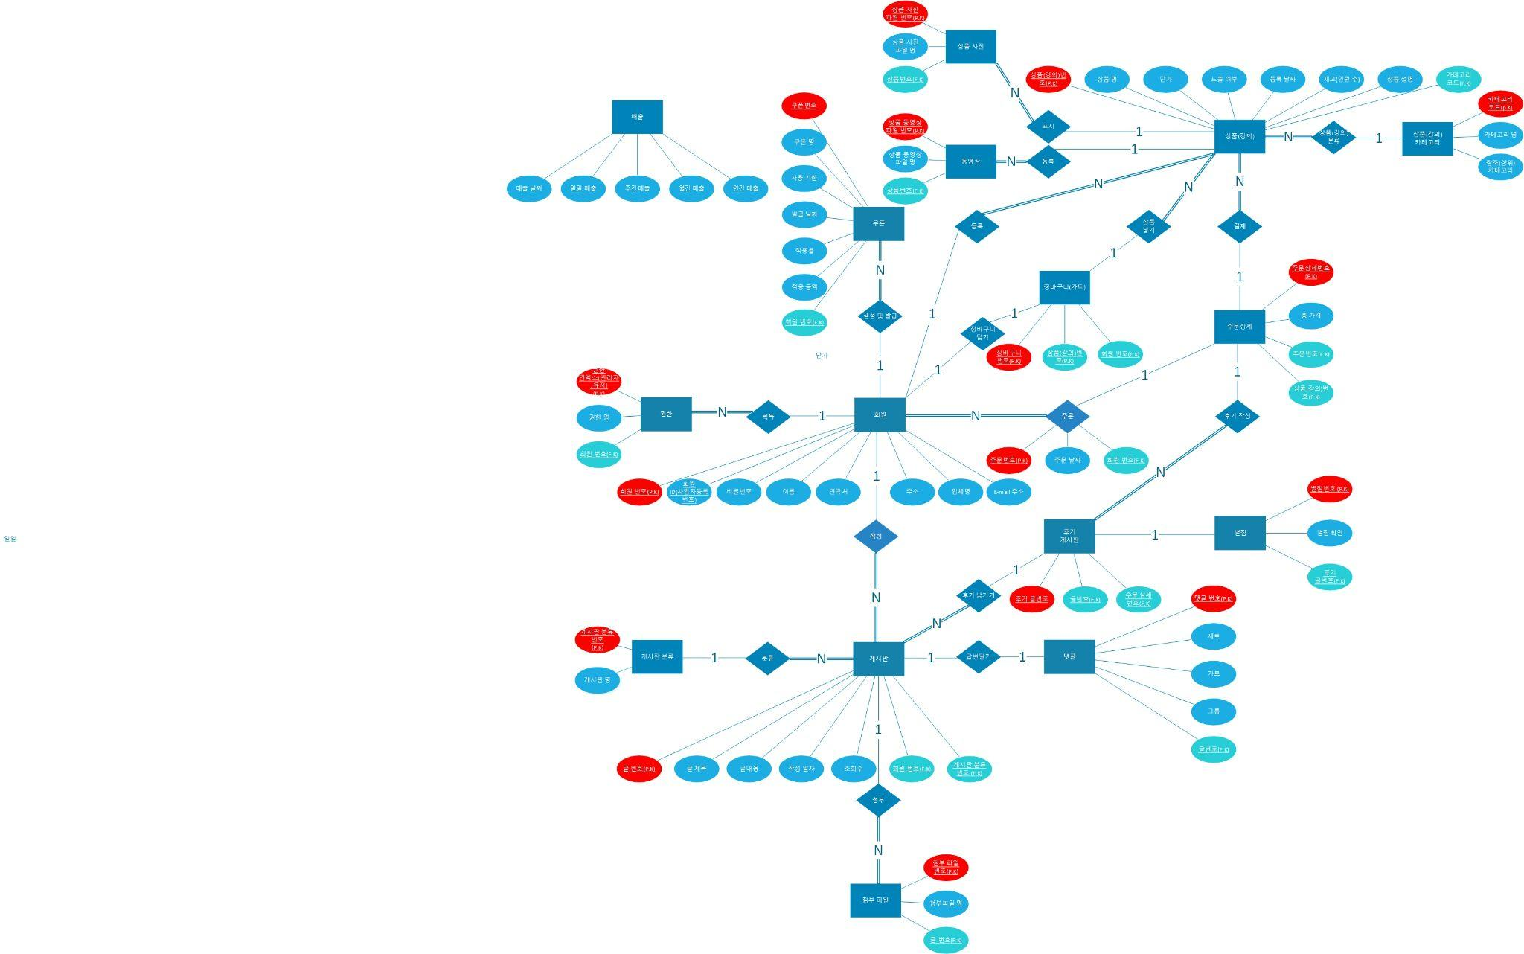

conceptual design
개념적 설계

Slide 21
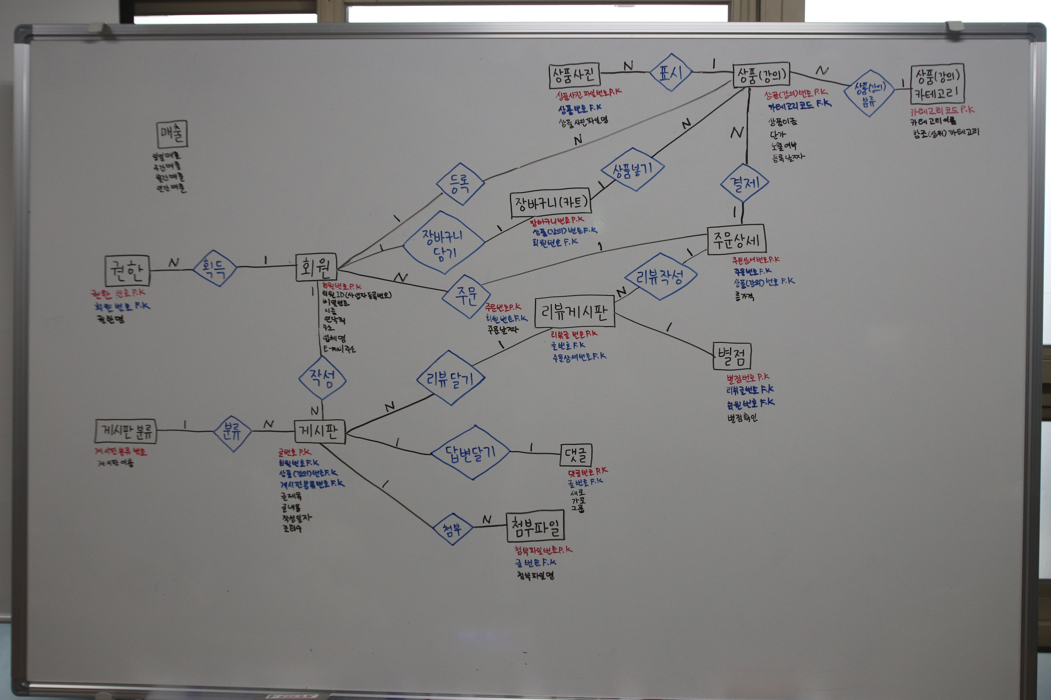
conceptual design
개념적 설계

Slide 22
1-3.논리적 설계
logical design

Slide 23
ENJOY YOUR STUDY
3.논리적 설계
※ 설계 3 단계 : 논리적 설계
● 목적
DBMS에 적합한 논리적 스키마 설계
개념적 스키마를 논리적 데이터 모델을 이용해 논리적 구조로 표현
🡺 논리적 모델링(데이터 모델링)
일반적으로 관계 데이터 모델을 많이 이용함.
● 결과물
논리적 스키마 :릴레이션 스키마
● 주요 작업
개념적 설계 단계의 결과물인 E-R다이어그램을 릴레이션 스키마로 변환
릴레이션 스키마 변환후 속성 데이터 타입,길이,널 값 허용 여부, 기본값,제약조건 등을
세부적으로 결정하고 결과를 문서화시킴

Slide 24
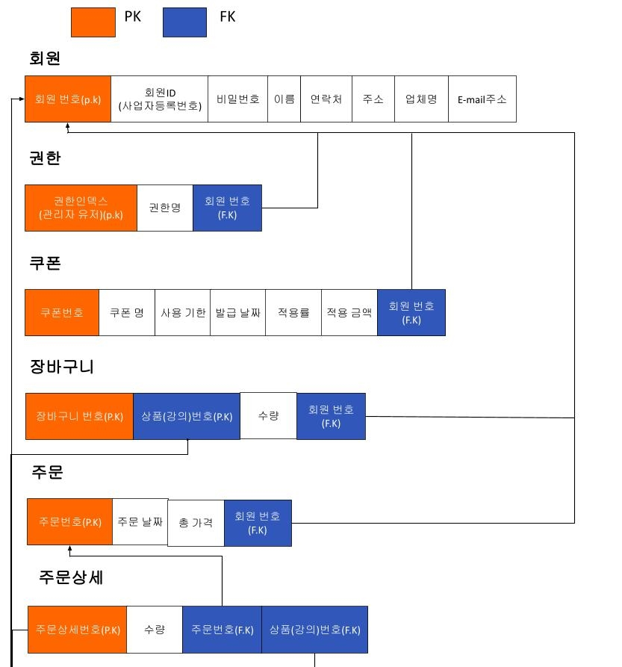
logical design
논리적 설계

Slide 25
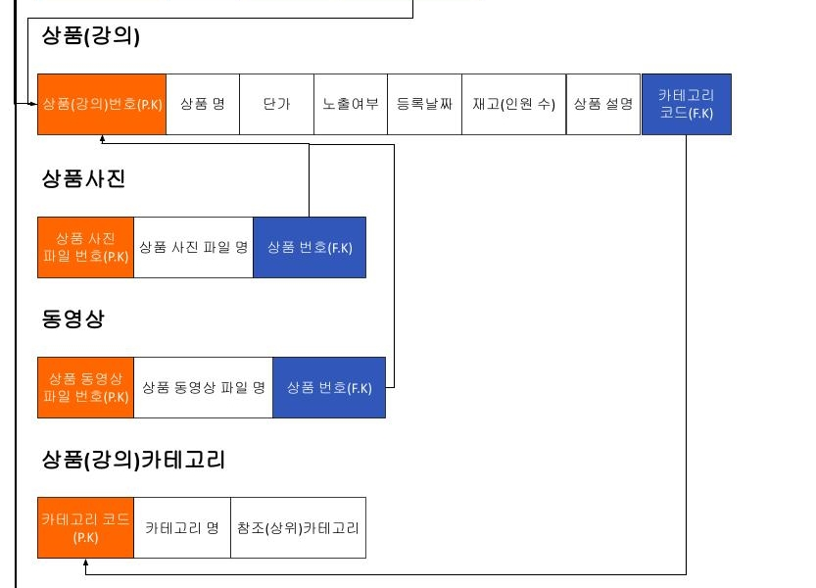
logical design
논리적 설계

Slide 26
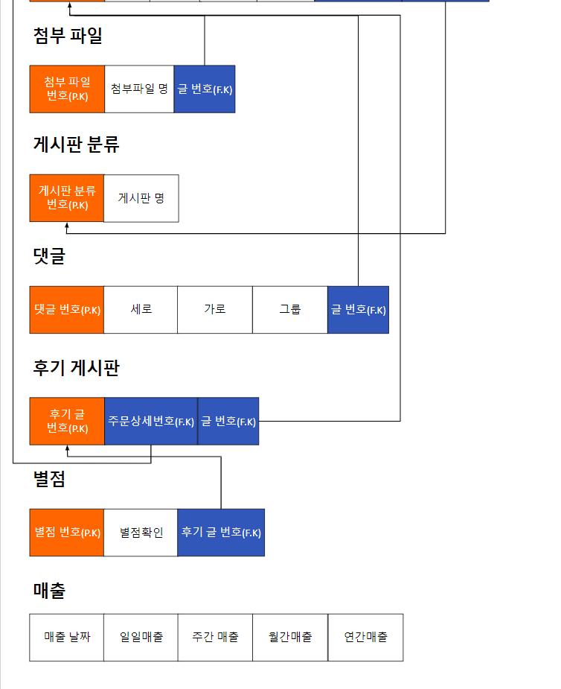
logical design
논리적 설계

Slide 27
1-4.물리적 설계
physical design

Slide 28
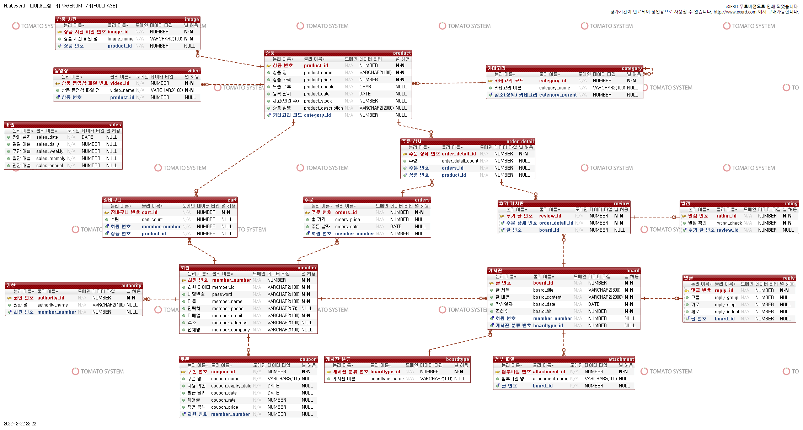
physical design
물리적 설계

Slide 29
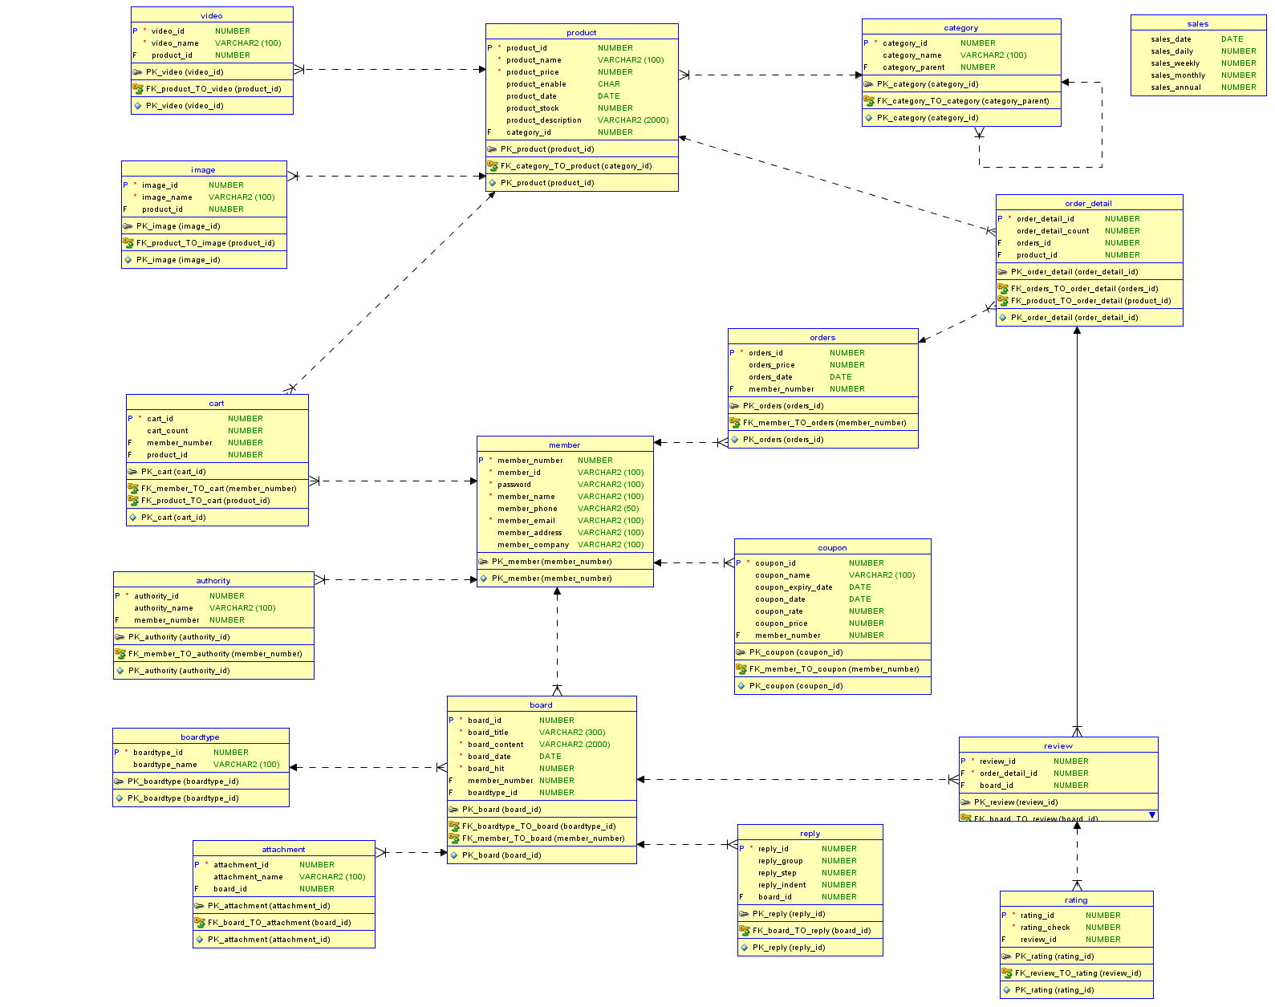
physical design
물리적 설계
SQL developer

Slide 30
2.Hand Painting

Slide 31
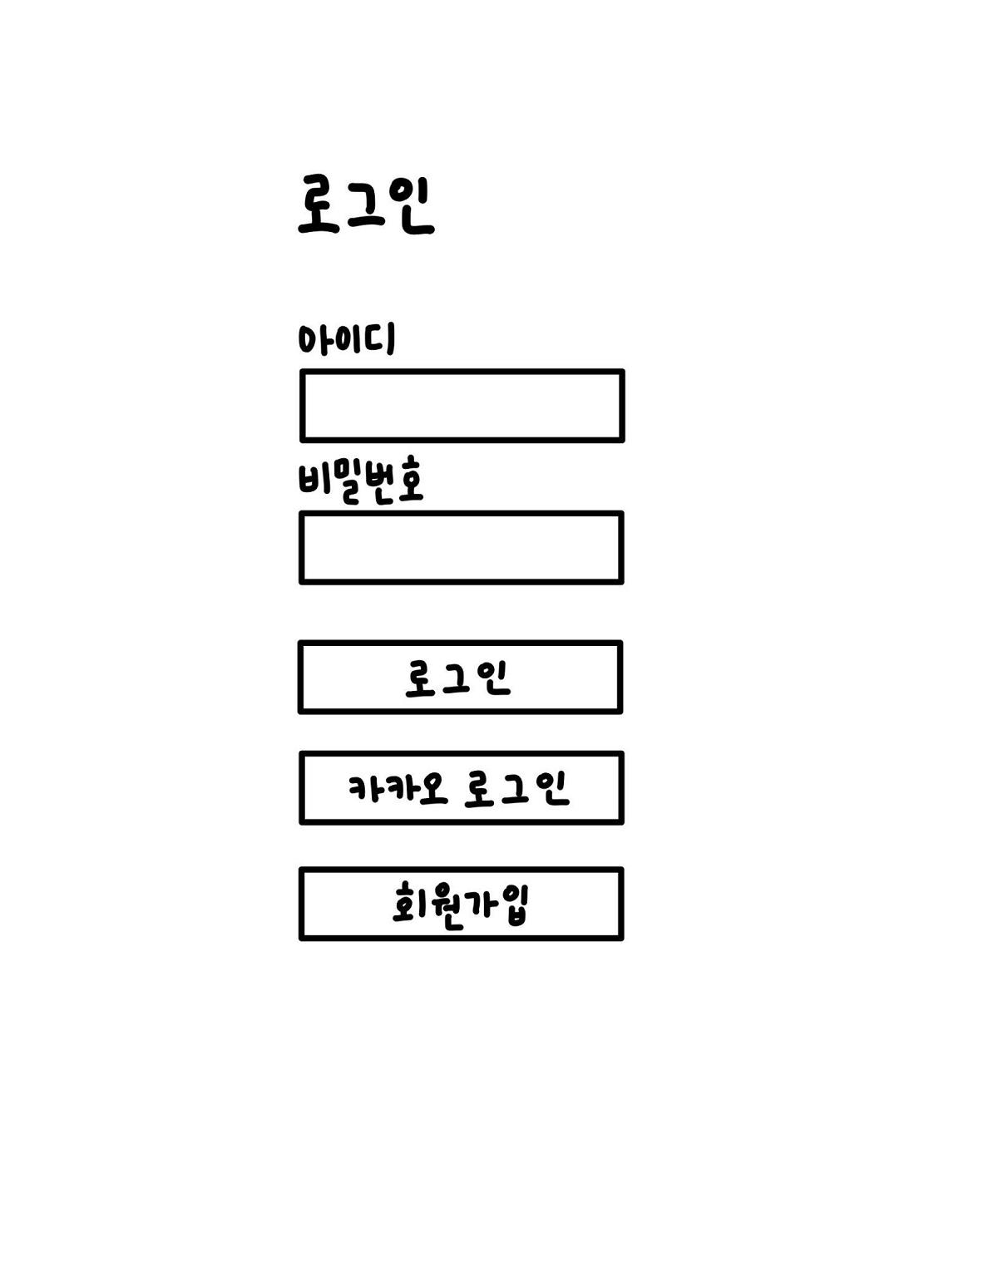
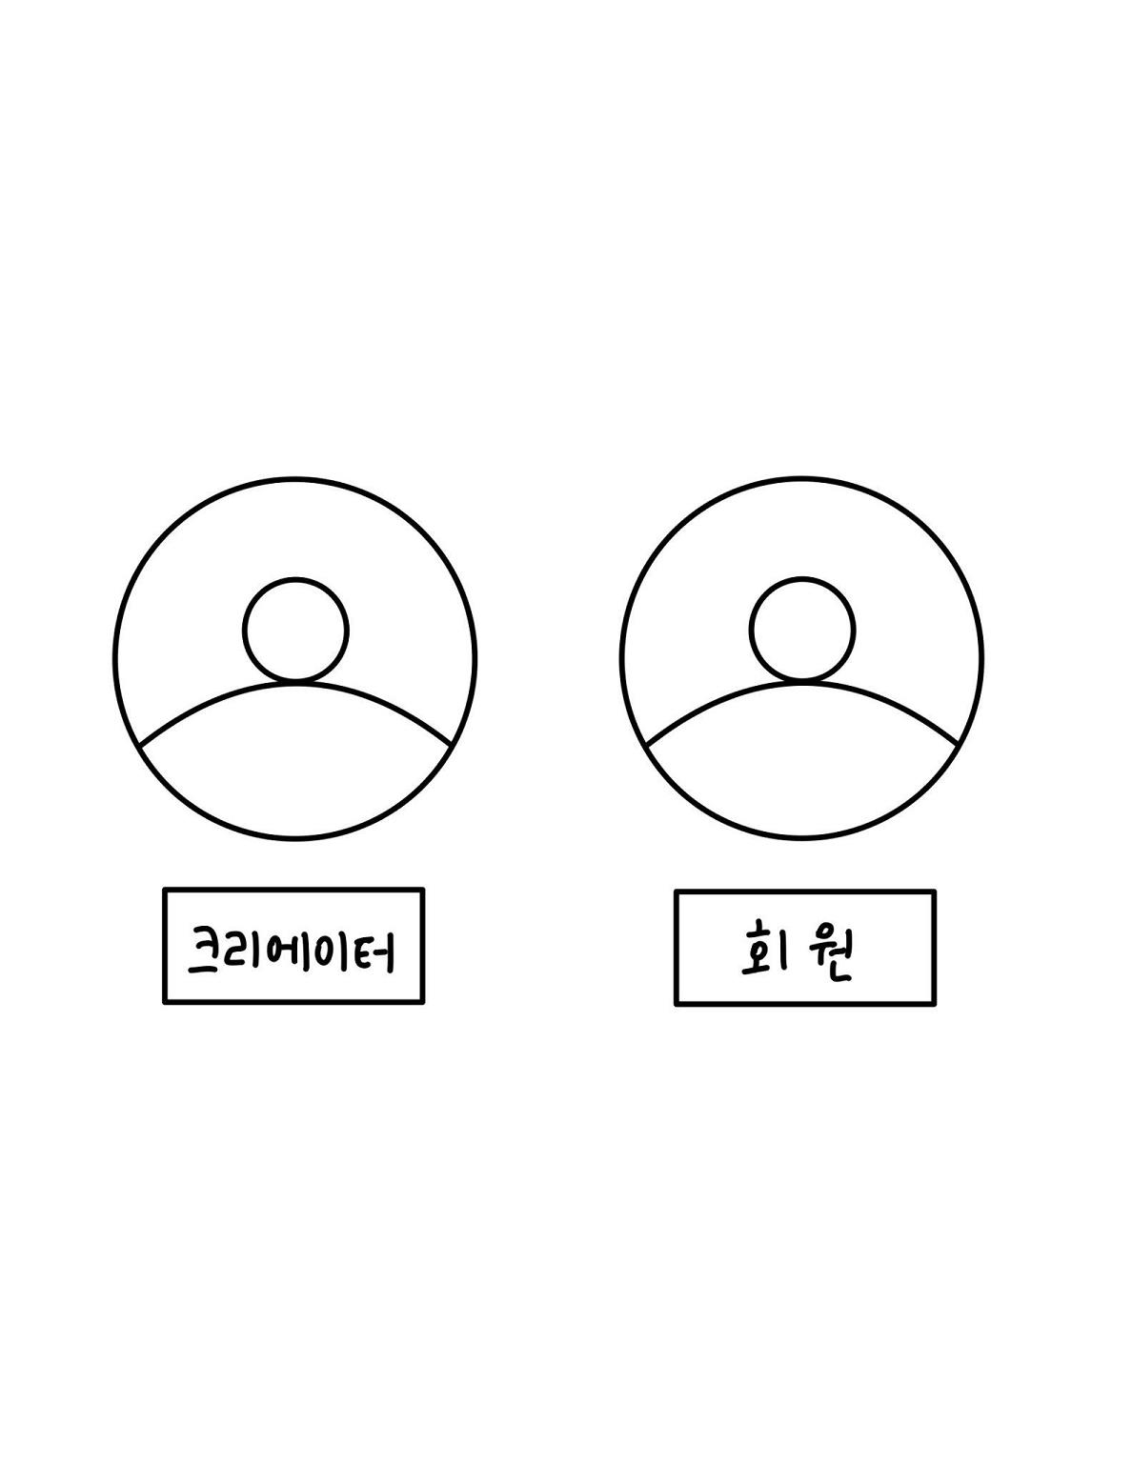
Hand Painting
사용자가 선택하는
회원가입 페이지
로그인 페이지

Slide 32
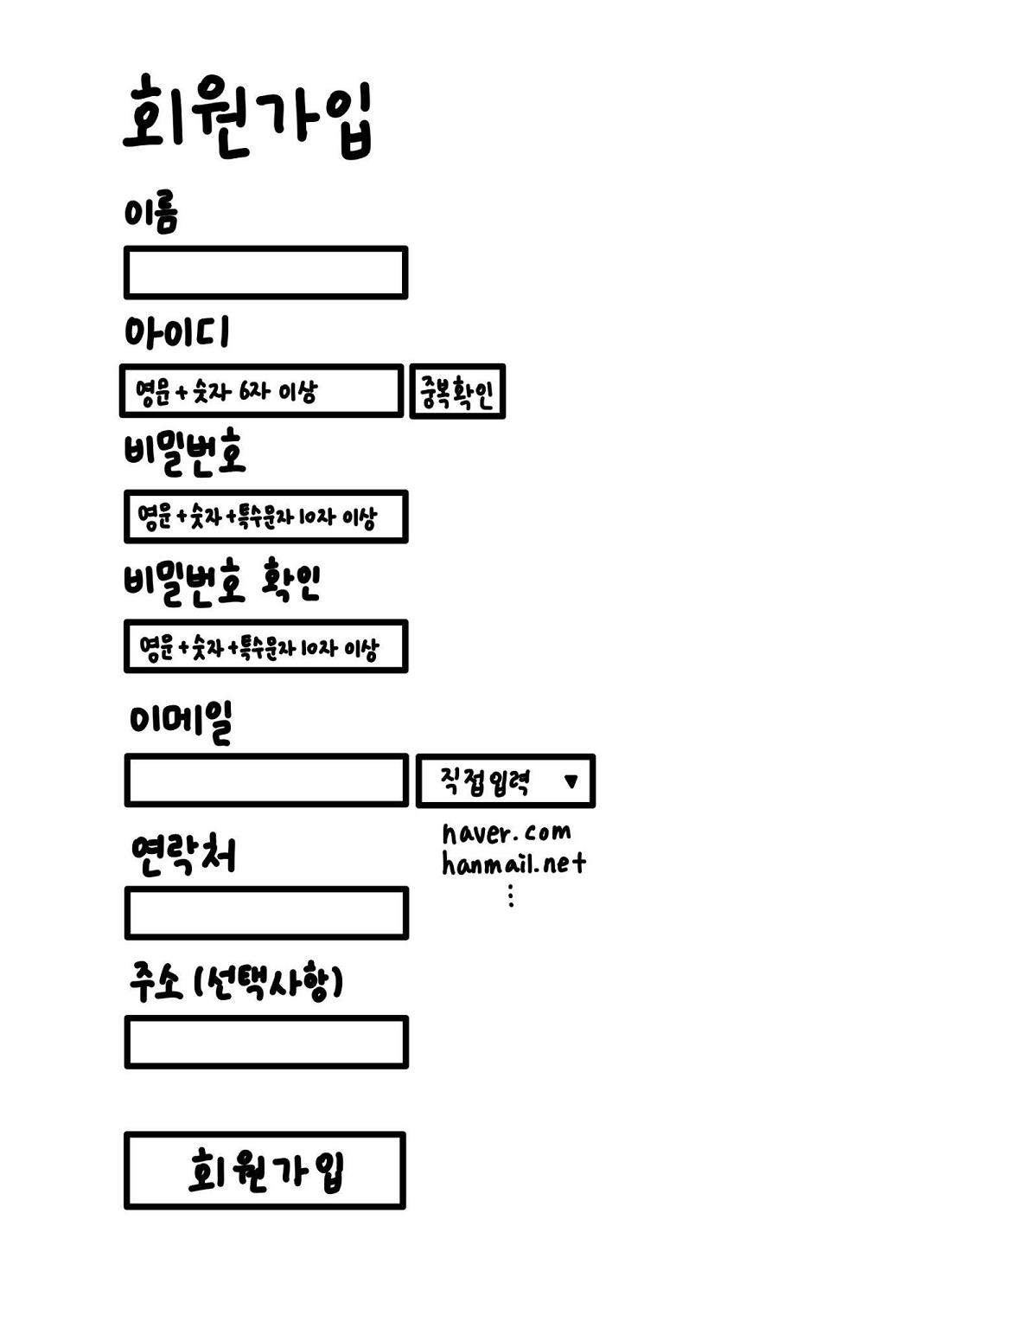
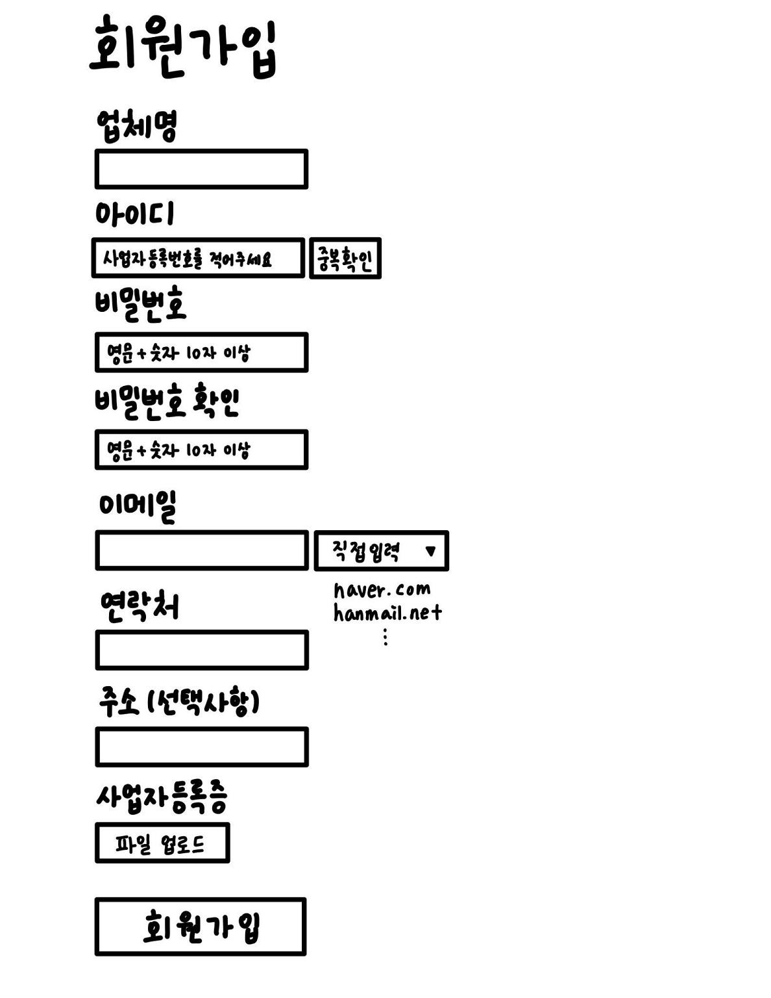
Hand Painting
일반회원가입 페이지
크리에이터 회원가입 페이지

Slide 33
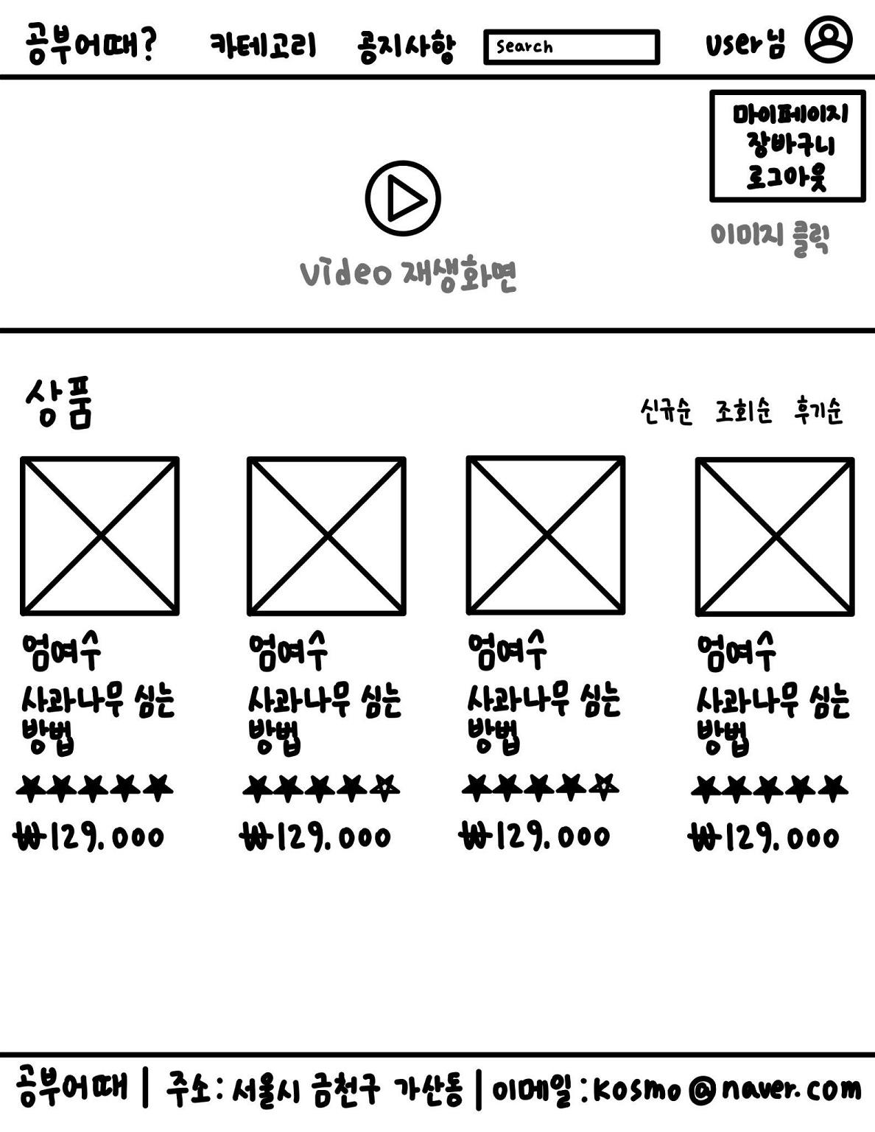
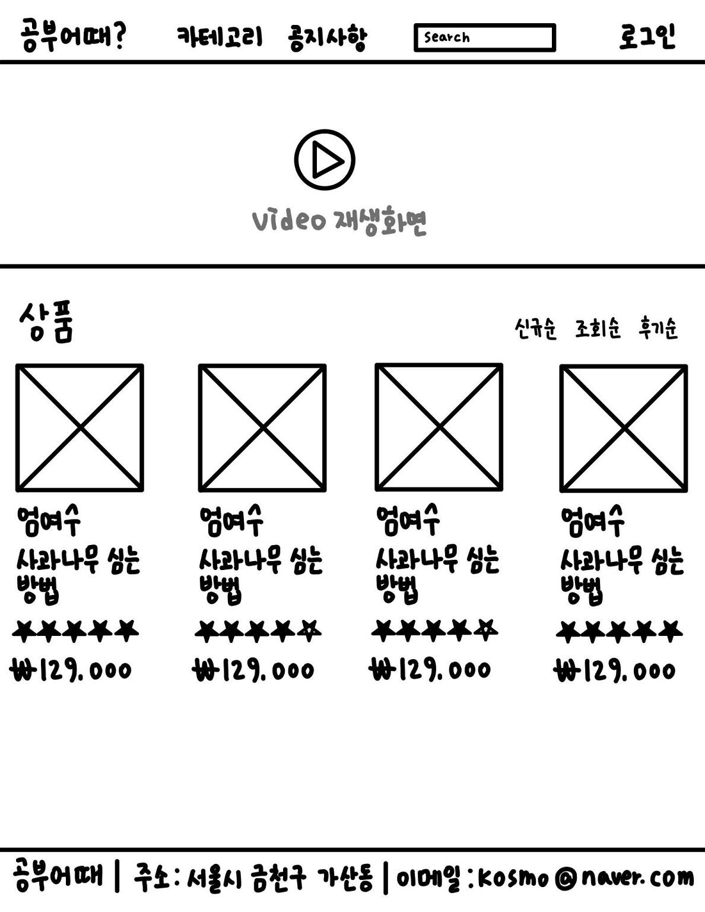
Hand Painting
일반 유저 로그인 후 메인페이지
메인페이지

Slide 34
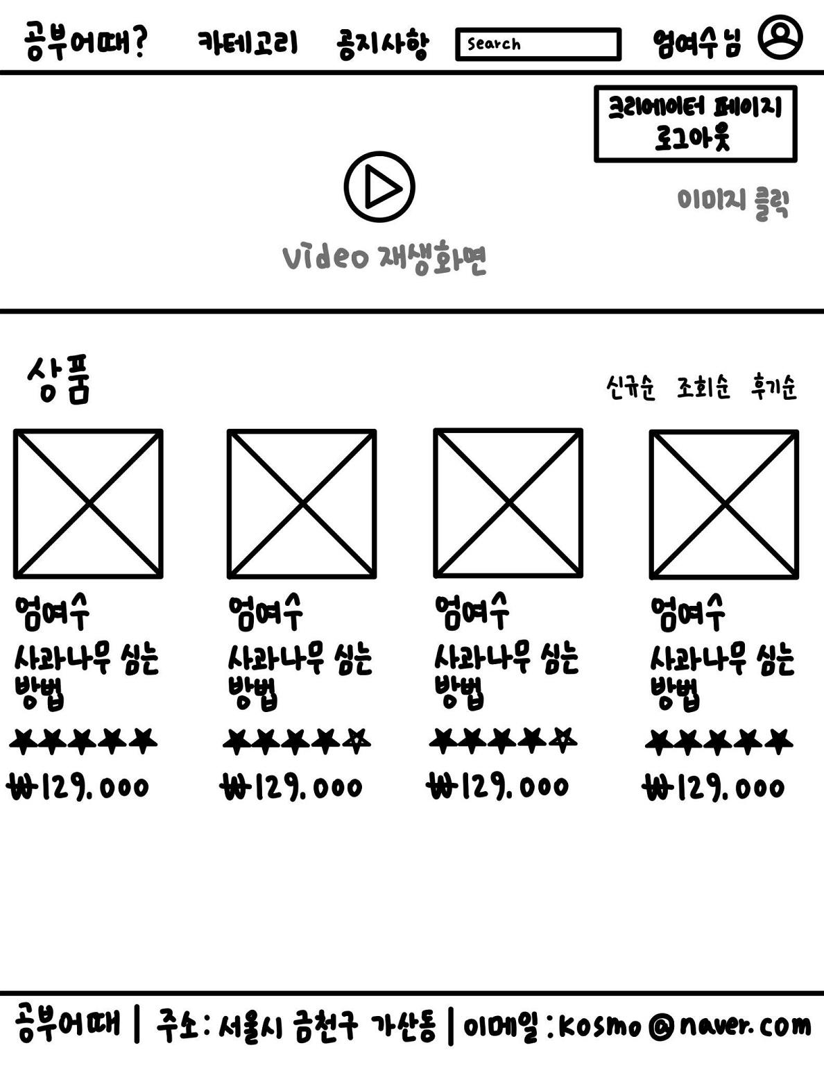
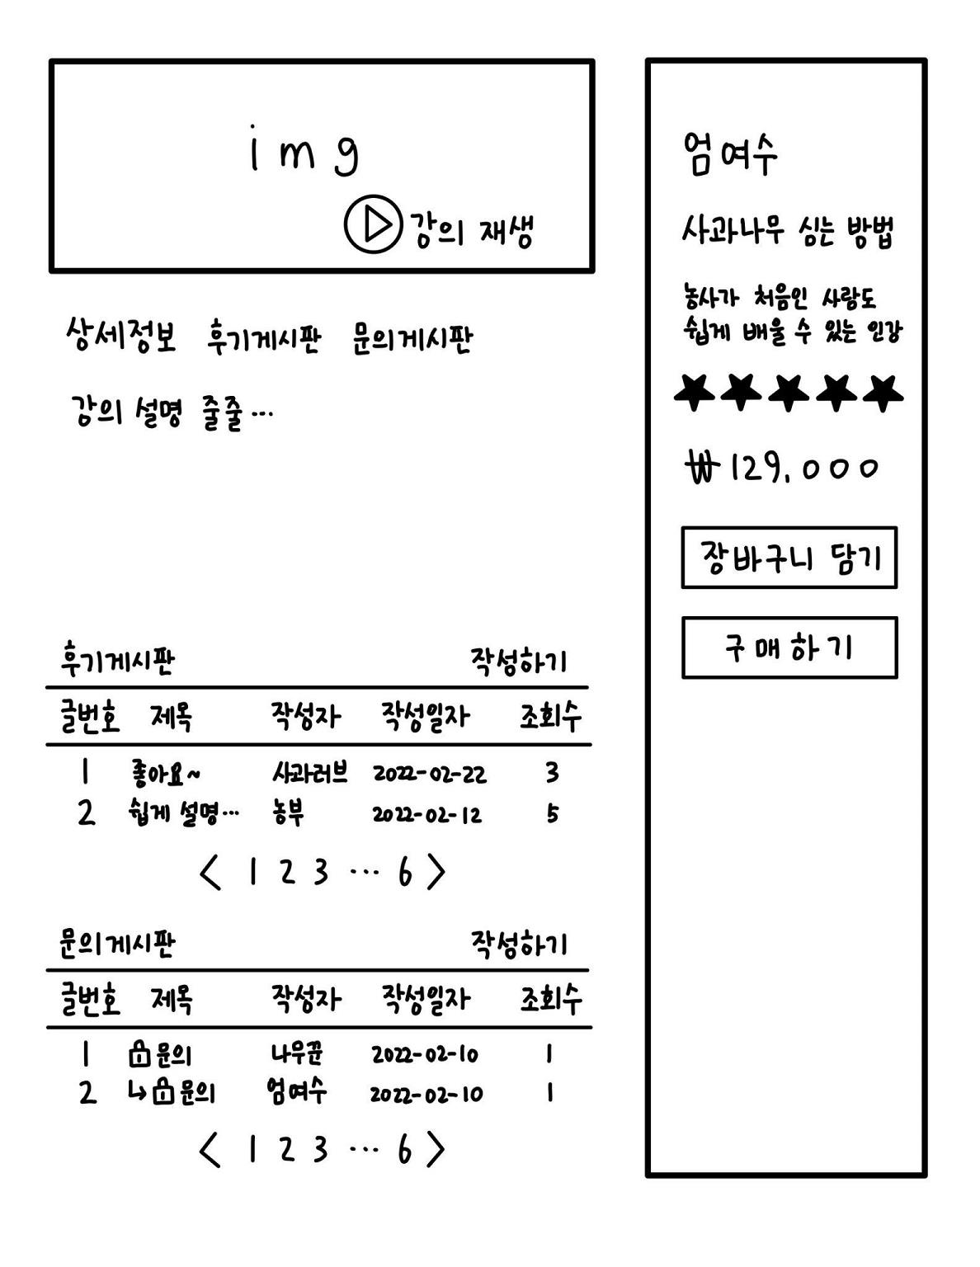
Hand Painting
크리에이터 로그인 후 메인 페이지
상세페이지

Slide 35
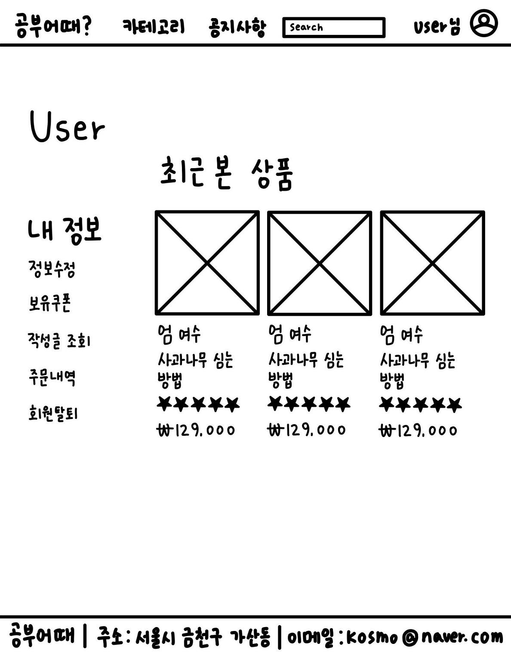
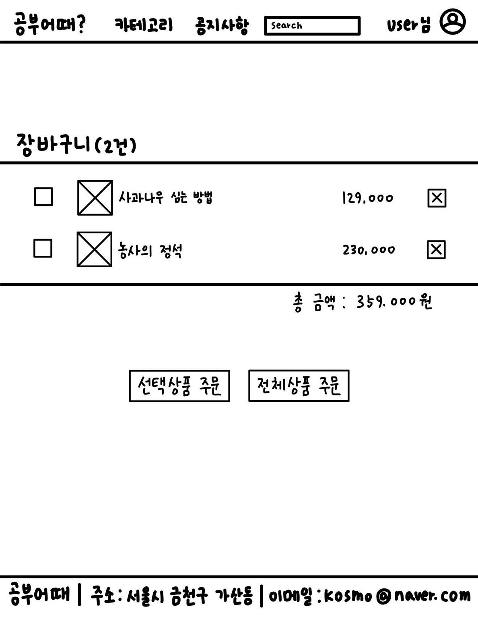
Hand Painting
유저 마이페이지
유저 장바구니페이지

Slide 36
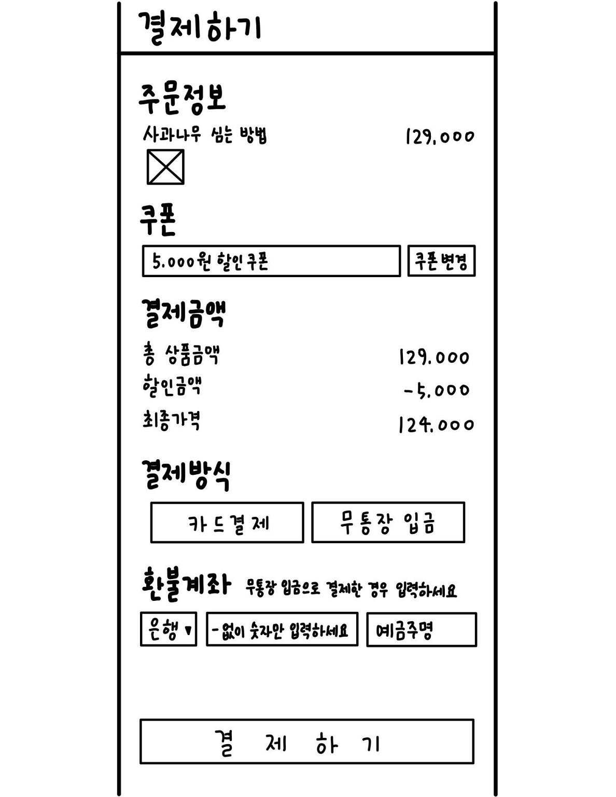
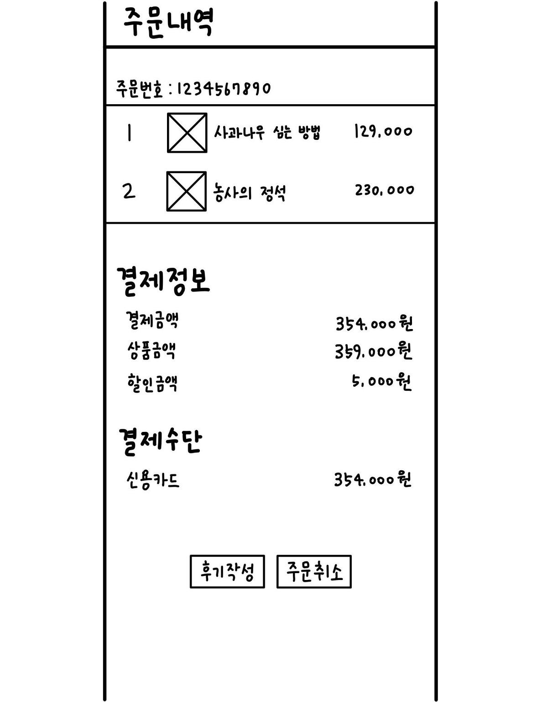
Hand Painting
결제페이지
주문내역 페이지

Slide 37
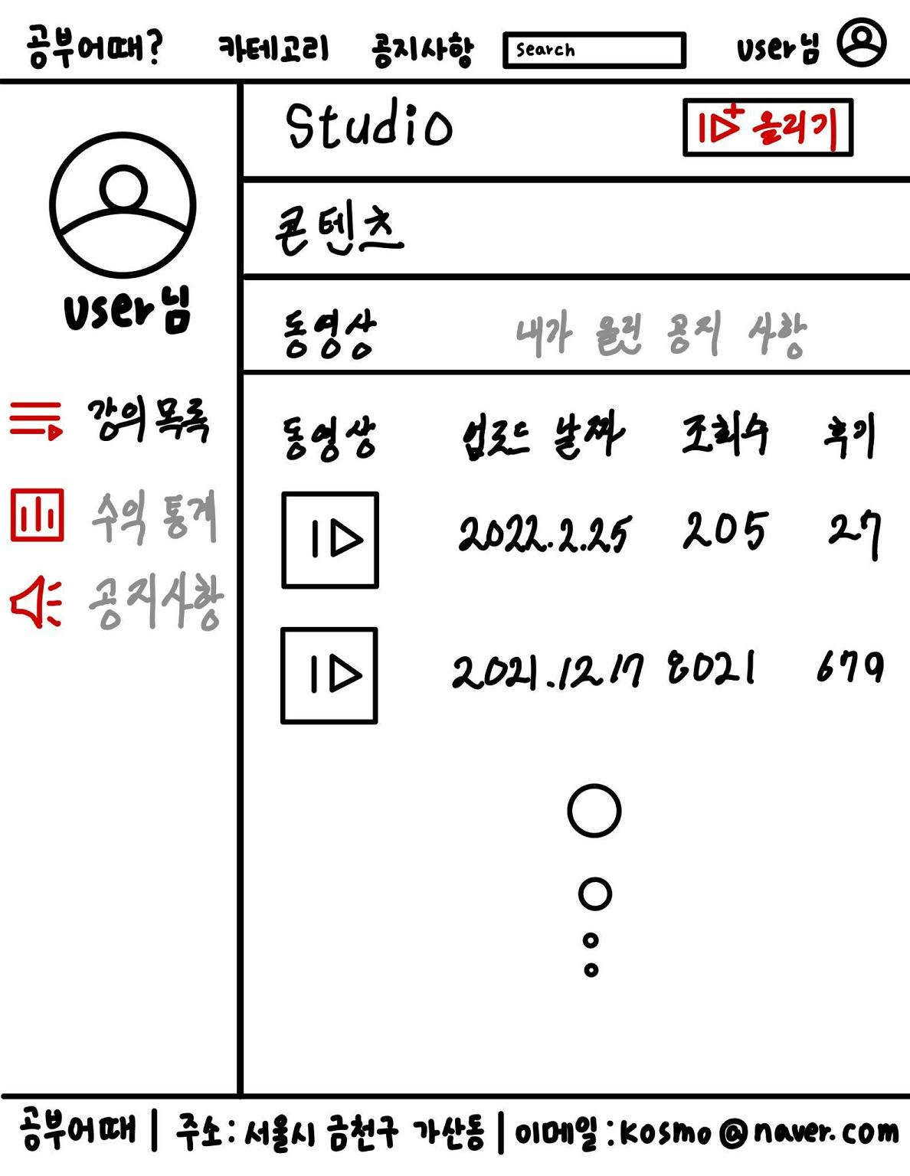
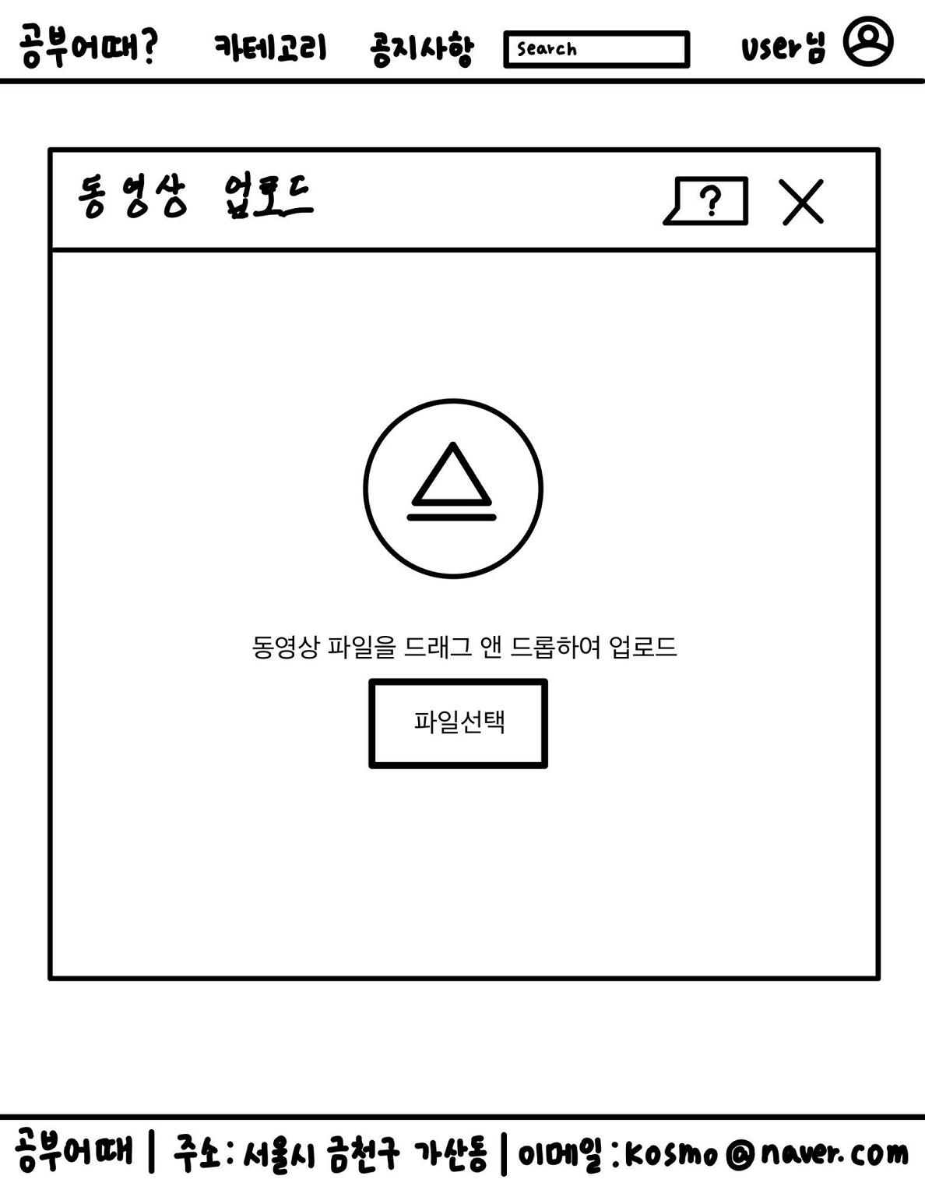
Hand Painting
크리에이터 페이지
크리에이터 동영상 업로드페이지

Slide 38
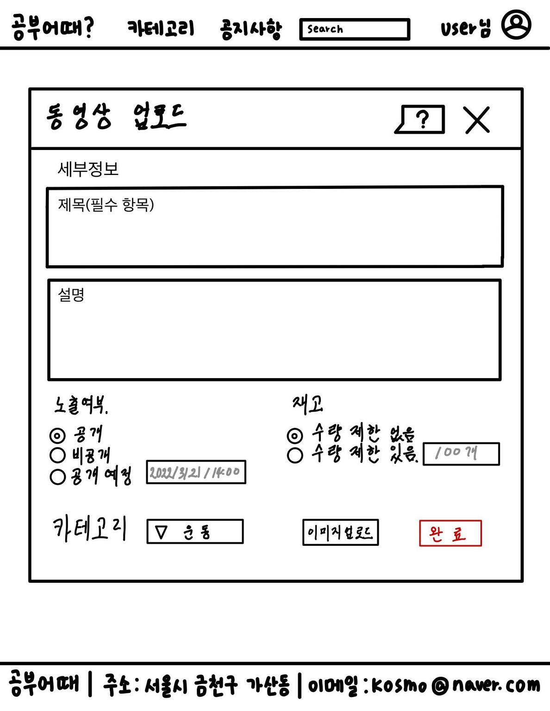
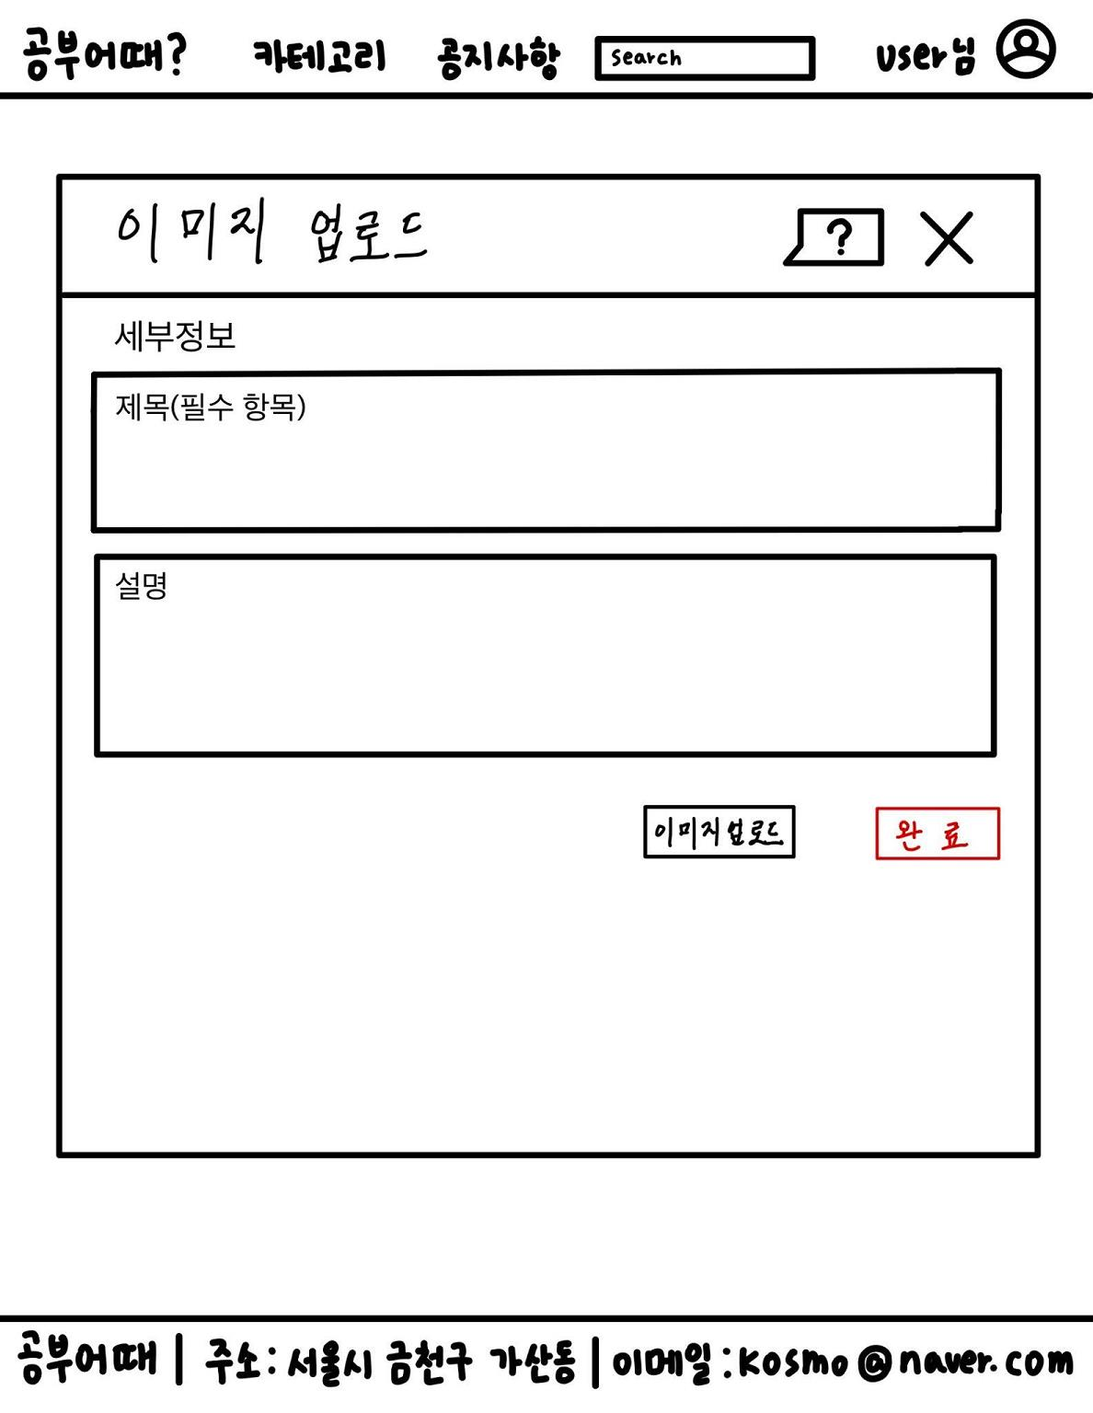
Hand Painting
동영상 업로드
세부정보 페이지
이미지 업로드
세부정보 페이지

Slide 39
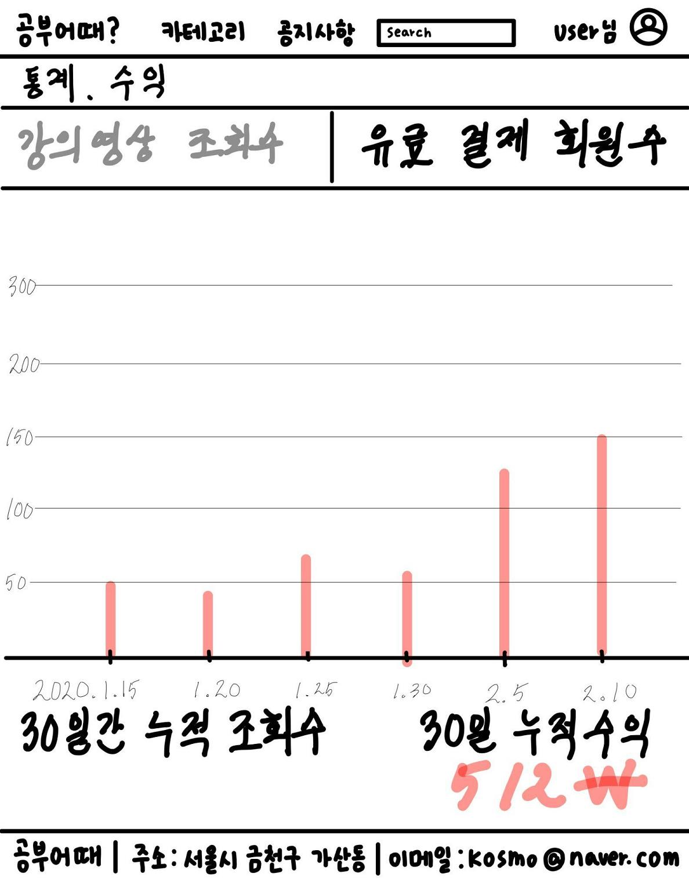
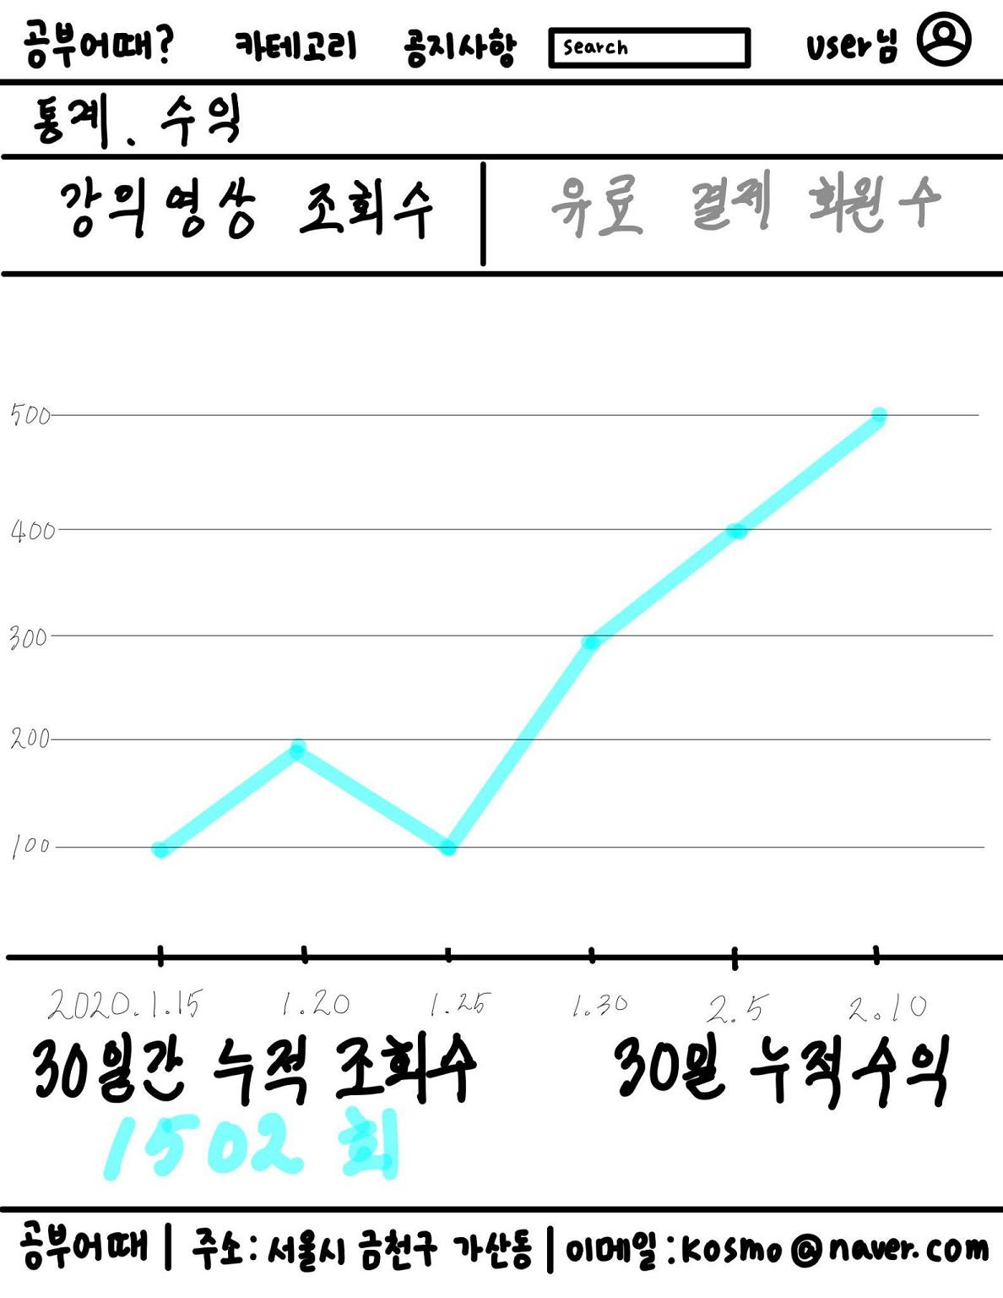
Hand Painting
강의 영상 누적수익 통계페이지
강의 영상 누적 조회수 통계페이지

Slide 40
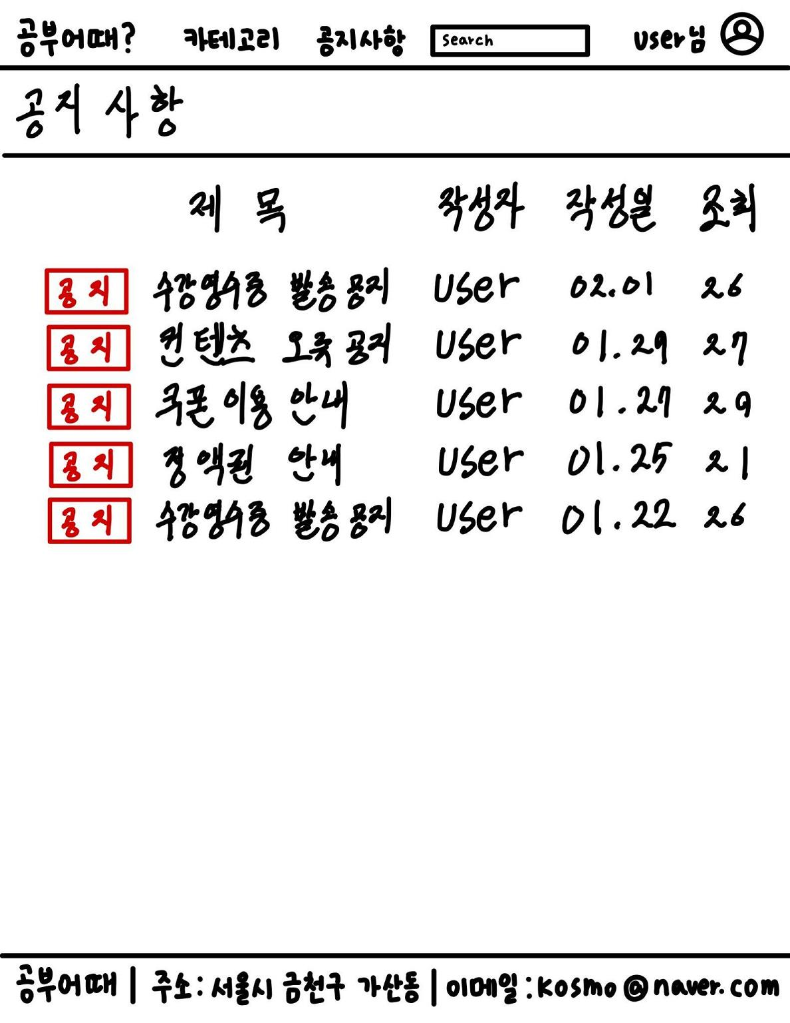
Hand Painting
관리자
공지사항 페이지

Slide 41
3.화면정의서

Slide 42
screen definition
화면정의서
유저모드

Slide 43
screen definition
화면정의서
유저모드 - 로그인
항목 | 설명
아이디 | 회원에 의해 생성된 아이디
비밀번호 | 회원에 의해 생성된 비밀번호
로그인 | ID/PW 입력 후 로그인 클릭시 접속
소셜 로그인 | 카카오계정 정보를 연동 시켜 접속
회원 가입 | 버튼 클릭 시 회원가입페이지 이동
로그인
아이디
비밀번호
로그인
카카오 로그인
회원가입

Slide 44
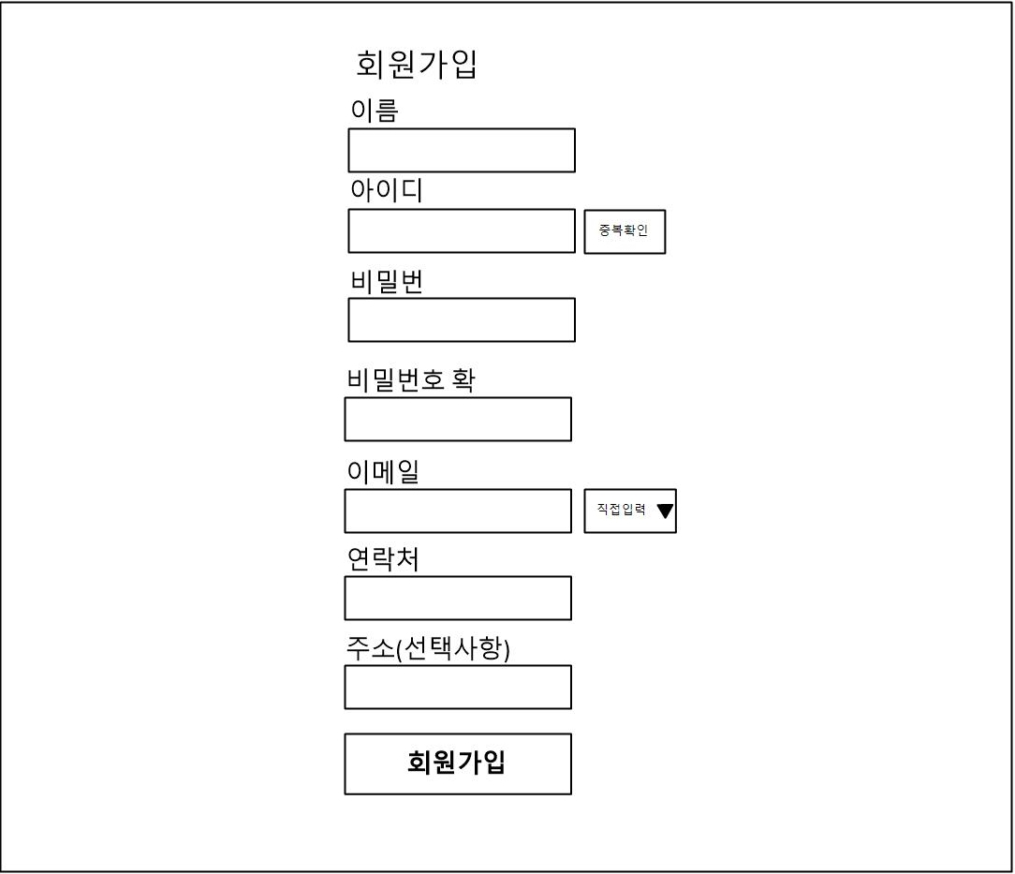
screen definition
화면정의서
유저모드 -회원가입
항목 | 설명
아이디 중복확인 | 생성할 아이디가 중복되는지 확인
비밀번호확인 | 오타를 방지하기 위한 재확인
이메일 | 이메일 뒷자리 선택가능
회원가입 | 버튼 클릭 시 회원가입 완료

Slide 45
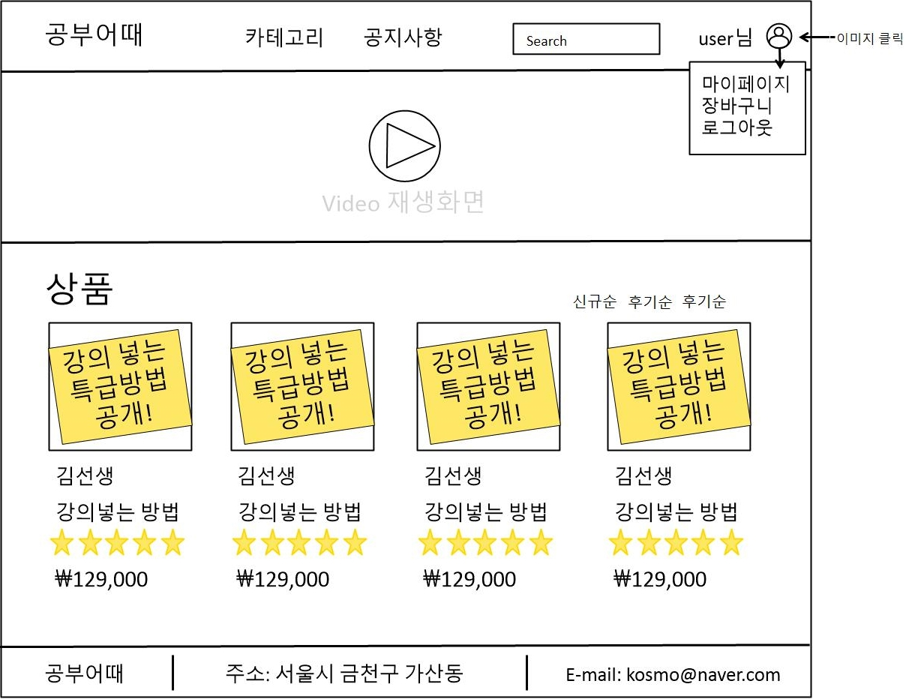
screen definition
화면정의서
유저모드 - 메인페이지
항목 | 설명
회원 이미지 | 오른쪽 상단에 있는 이미지 클릭 시 마이페이지,장바구니,로그아웃 보인다.
마이페이지 | 해당 회원 마이페이지 이동
장바구니 | 클릭 시 장바구니로 이동
로그아웃 | 클릭 시 회원 로그아웃

Slide 46
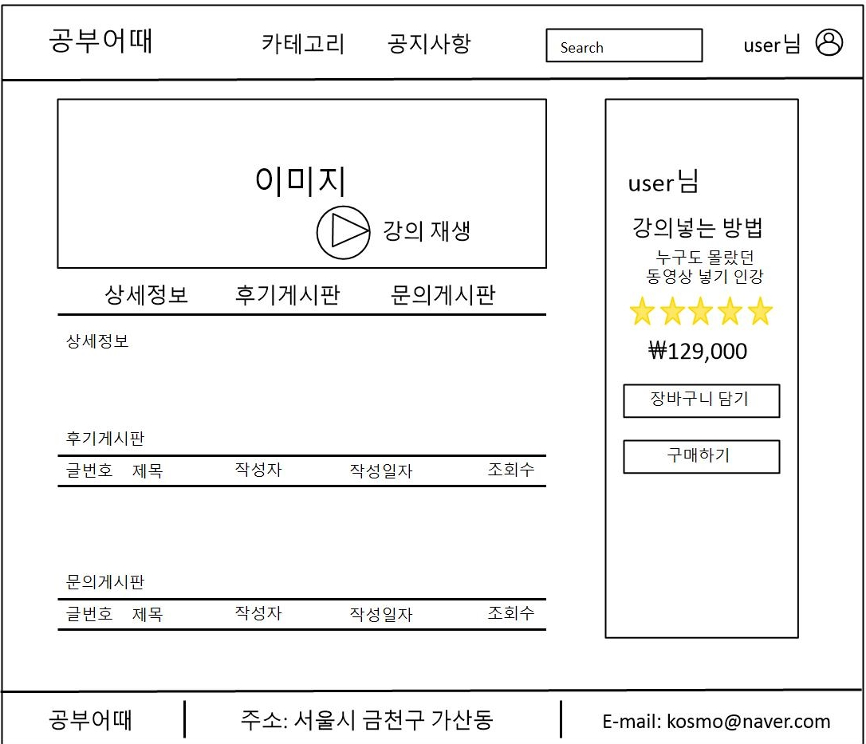
screen definition
화면정의서
유저모드 - 상세페이지
항목 | 설명
강의 재생 | 클릭 시 강의 구매페이지로 이동
상세정보 | 해당 강의의 상세정보
후기 게시판 | 강의를 구매 후 작성 가능(로그인 필요)
문의 게시판 | 해당 강의의 문의작성 할 수 있다(로그인 필요)

Slide 47
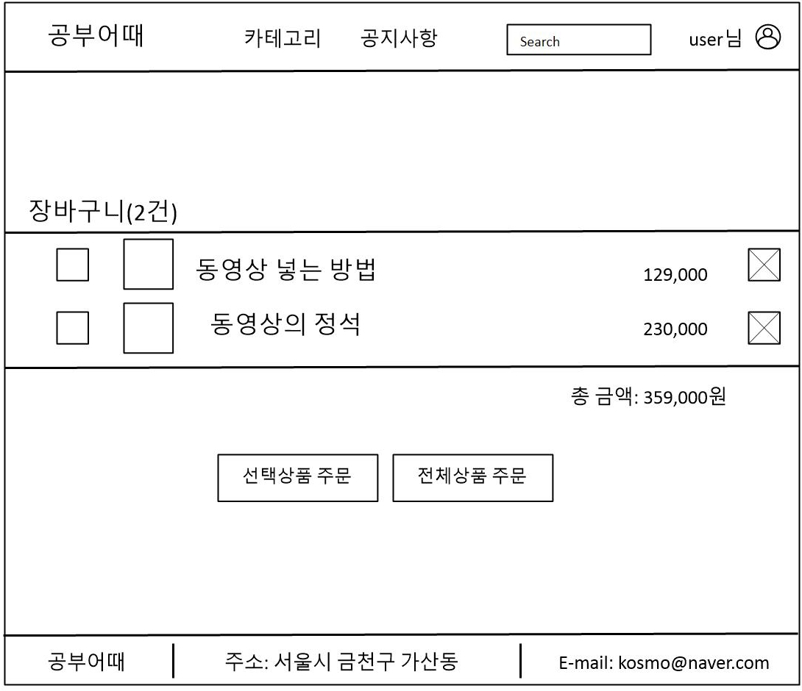
screen definition
화면정의서
유저모드 - 장바구니
항목 | 설명
선택상품 주문 | 체크한 상품만 결제 창으로 이동
전체상품 주문 | 장바구니에 있는 전체 상품 결제 창으로 이동

Slide 48
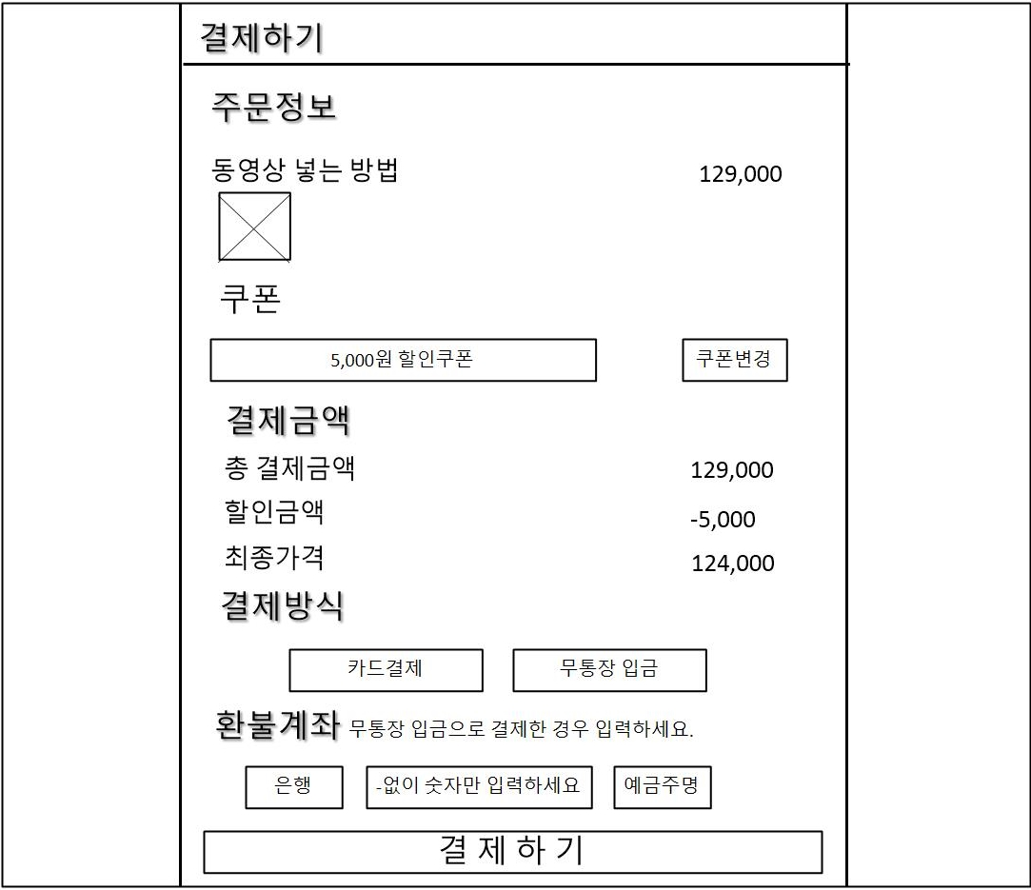
screen definition
화면정의서
유저모드 - 결제페이지
항목 | 설명
주문정보 | 주문 할 강의목록을 보여준다.
쿠폰 | 보유하고 있는 쿠폰을 볼 수있고 사용가능하다.
결제금액 | 상품의 금액과 할인금액,최종가격을 볼 수 있다.
결제방식 | 카드결제/무통장 입금 방식으로 가능하다
환불계좌 | 무통장 입금으로 결제 후 환불을 원할 경우를 대비해 은행 계좌번호를 입력한다.

Slide 49
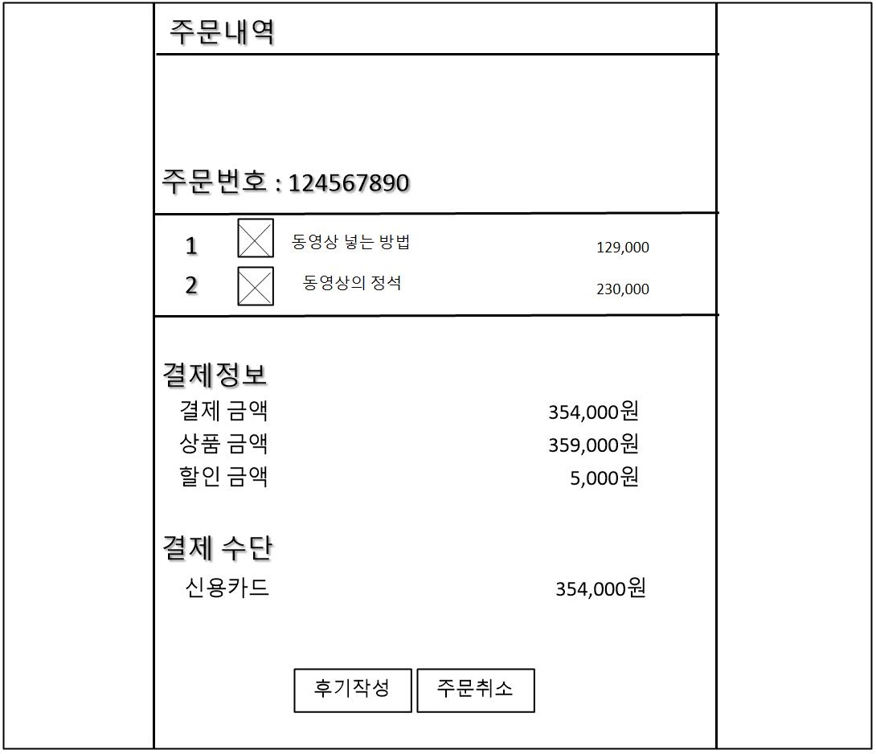
screen definition
화면정의서
유저모드 - 주문내역페이지
항목 | 설명
주문번호 | 해당 상품의 주문번호
결제정보 | 결제한 상품 목록
결제 수단 | 회원이 결제를 이용한 수단을 보여준다.
후기 작성 | 결제 후 상품의 대한 후기작성을 할 수 있다.
주문취소 | 해당 상품의 주문을 취소한다.

Slide 50
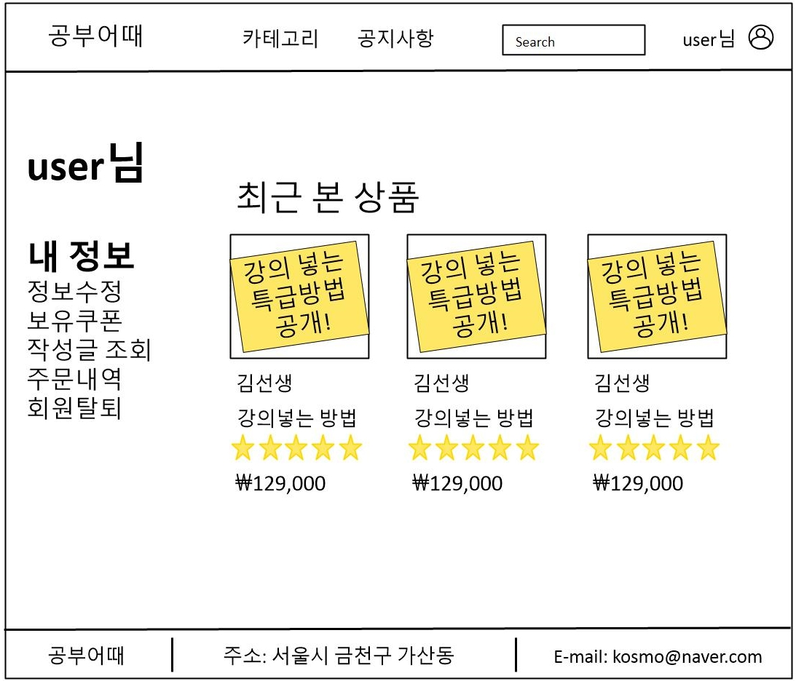
screen definition
화면정의서
유저모드 - 마이페이지
항목 | 설명
최근 본 상품 | 회원이 본 최근 본 상품 목록

Slide 51
screen definition
화면정의서
크리에이터모드

Slide 52
screen definition
화면정의서
크리에이터모드 - 로그인
항목 | 설명
아이디 | 사용자에 의해 생성된 아이디
비밀번호 | 사용자에 의해 생성된 비밀번호
로그인 | ID/PW 입력 후 로그인 클릭시 접속
소셜 로그인 | 카카오계정 정보를 연동 시켜 접속
회원 가입 | 버튼 클릭 시 새로운 사용자를 가입할 수 있다.
로그인
아이디
비밀번호
로그인
카카오 로그인
회원가입

Slide 53
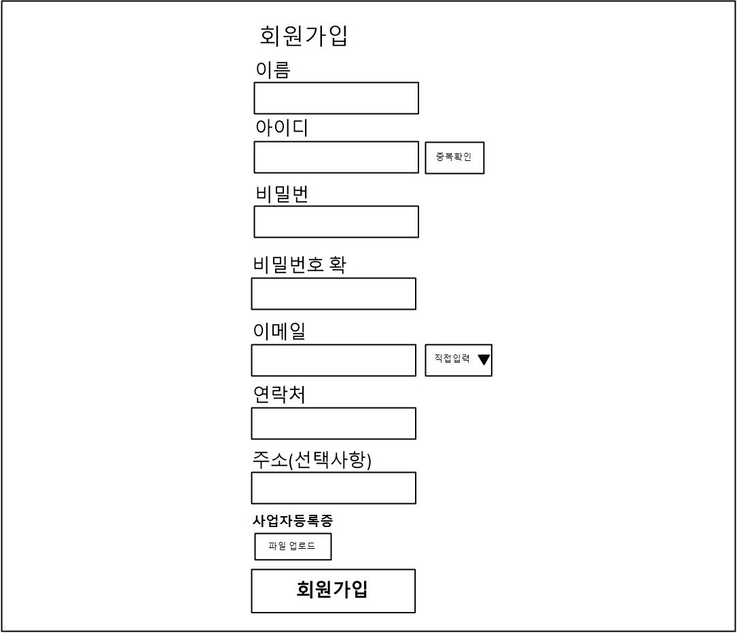
screen definition
화면정의서
크리에이터모드 -회원가입
항목 | 설명
아이디 | 생성할 아이디가 중복되는지 확인
비밀번호확인 | 오타를 방지하기 위한 재확인
이메일 | 이메일 뒷자리 선택가능
사업자등록증 | 신규 크리에이터의 사업자등록증 사진 파일 등록
회원가입 | 버튼 클릭 시 신규 크리에이터를 가입할 수 있다.

Slide 54
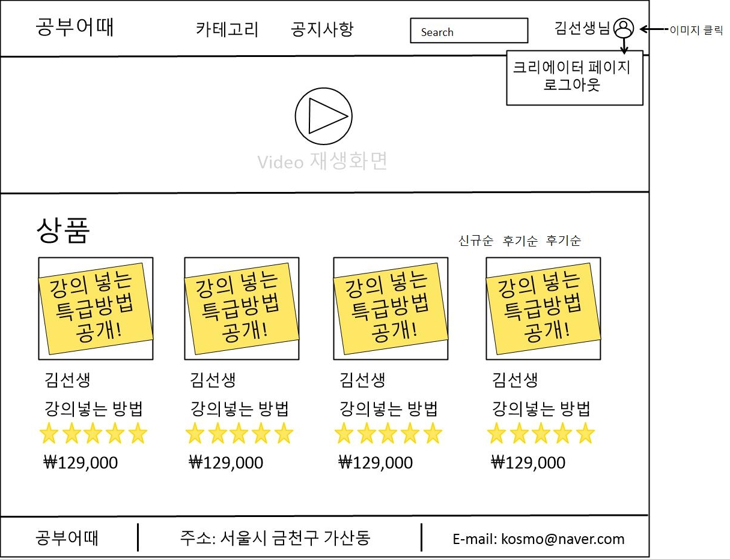
screen definition
화면정의서
크리에이터모드 - 메인페이지
항목 | 설명
크리에이터이미지 | 이미지를 클릭 시 크리에이터 페이지, 로그아웃이 보인다.
크리에이터 페이지 | 해당 크리에이터의 페이지로 이동
로그아웃 | 해당크리에이터의 로그아웃

Slide 55
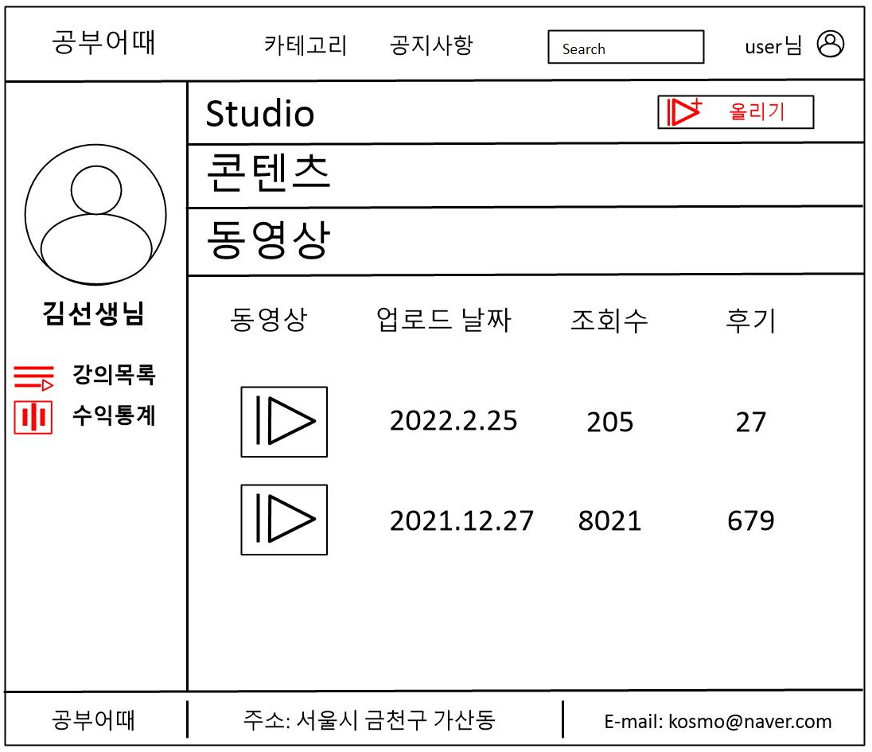
screen definition
화면정의서
크리에이터모드 - 마이페이지
항목 | 설명
Studio | 버튼 클릭 시 강의(동영상,사진)를 업로드 페이지 이동
강의목록 | 해당 크리에이터가 올린 강의 목록
수익통계 | 크리에이터의 수익을 통계

Slide 56
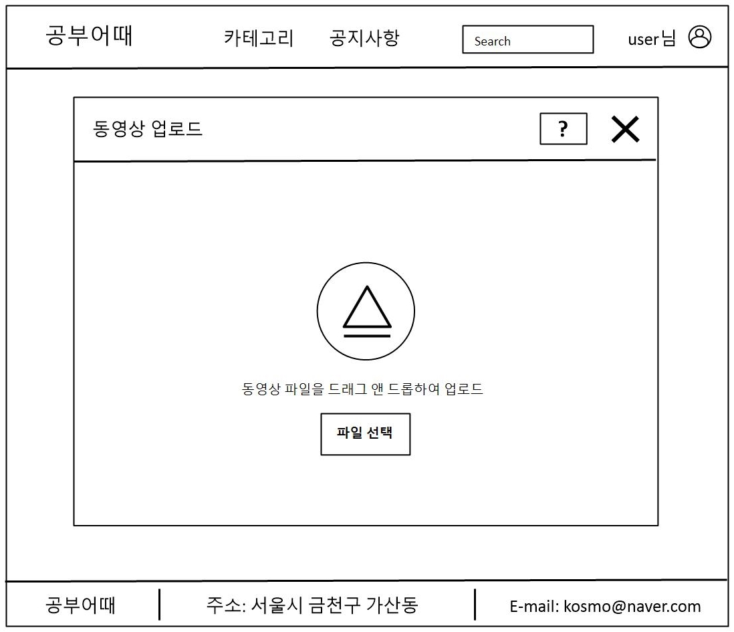
screen definition
화면정의서
크리에이터모드 - 동영상 업로드 페이지
항목 | 설명
파일 선택 | 클릭 시 업로드 할 동영상을 선택할 수 있다.

Slide 57
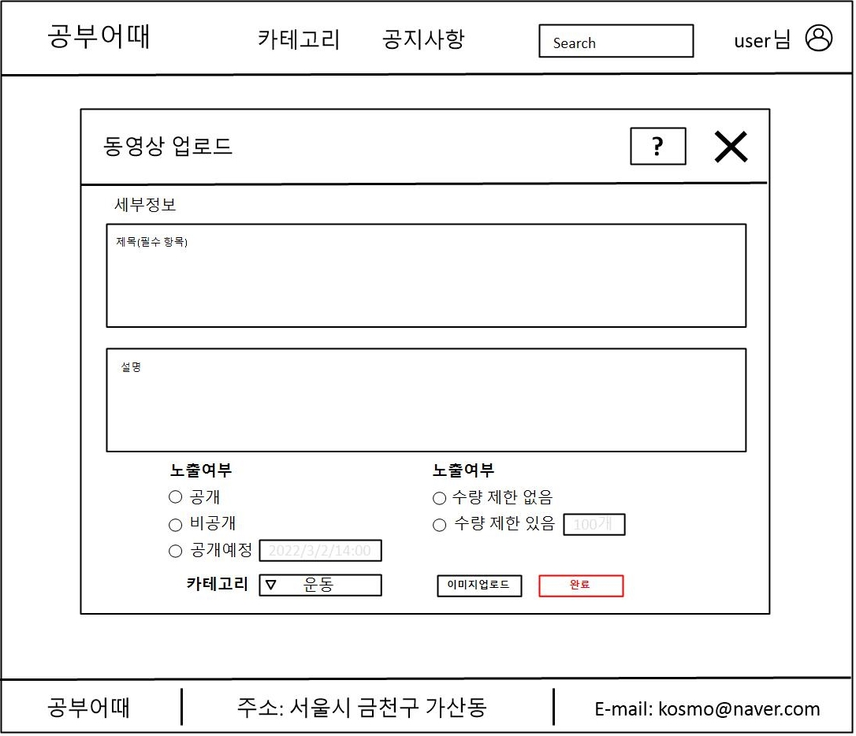
screen definition
화면정의서
크리에이터모드 - 동영상 업로드 상세페이지
항목 | 설명
노출여부 | 해당 강의(동영상)의 노출여부를 선택할 수 있다.
카테고리 | 강의(동영상)의 주제를 선택할 수 있다.
재고 | 강의(동영상)의 재고 수량을 조절 할 수 있다.
이미지 업로드 | 강의(동영상)의 사진을 선택할 수 있다.
완료 | 클릭 시 강의(동영상)이 업로드

Slide 58
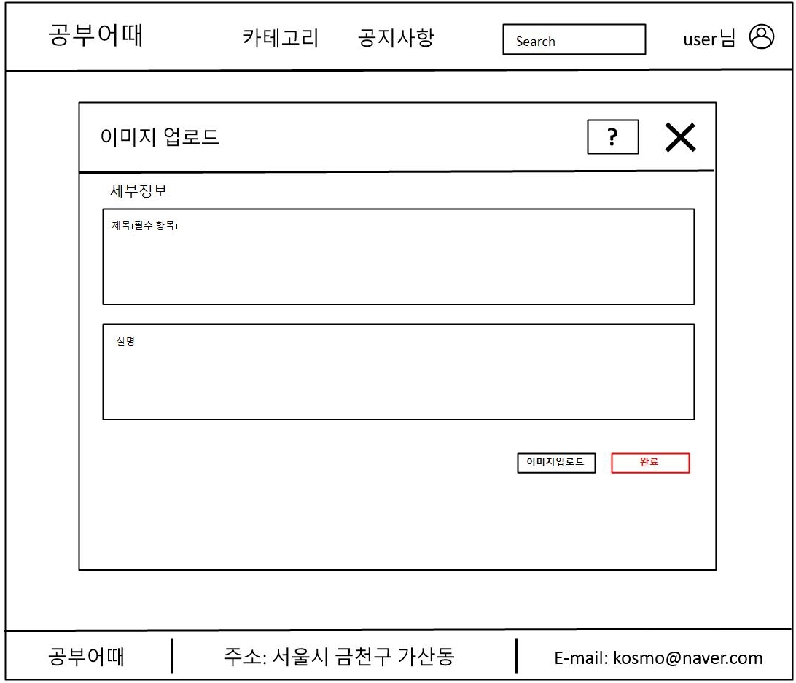
screen definition
화면정의서
크리에이터모드 - 이미 업로드 페이지
항목 | 설명
이미지 업로드 | 이미지를 업로드 할 수 있다.

Slide 59
screen definition
화면정의서
관리자모드

Slide 60
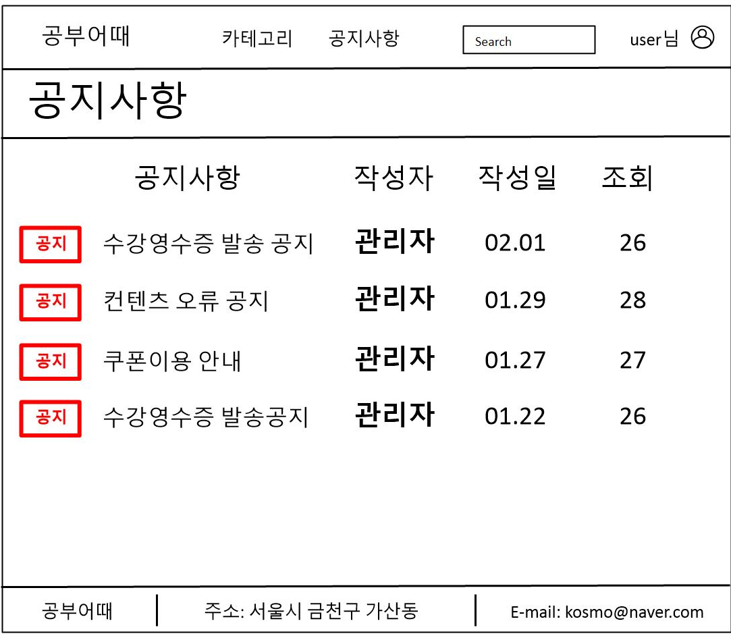
screen definition
화면정의서
관리자모드 - 공지사항
항목 | 설명
공지사항 | 서버밎 전체적인 공지사항을 관리

Slide 61
회의 사진

Slide 62
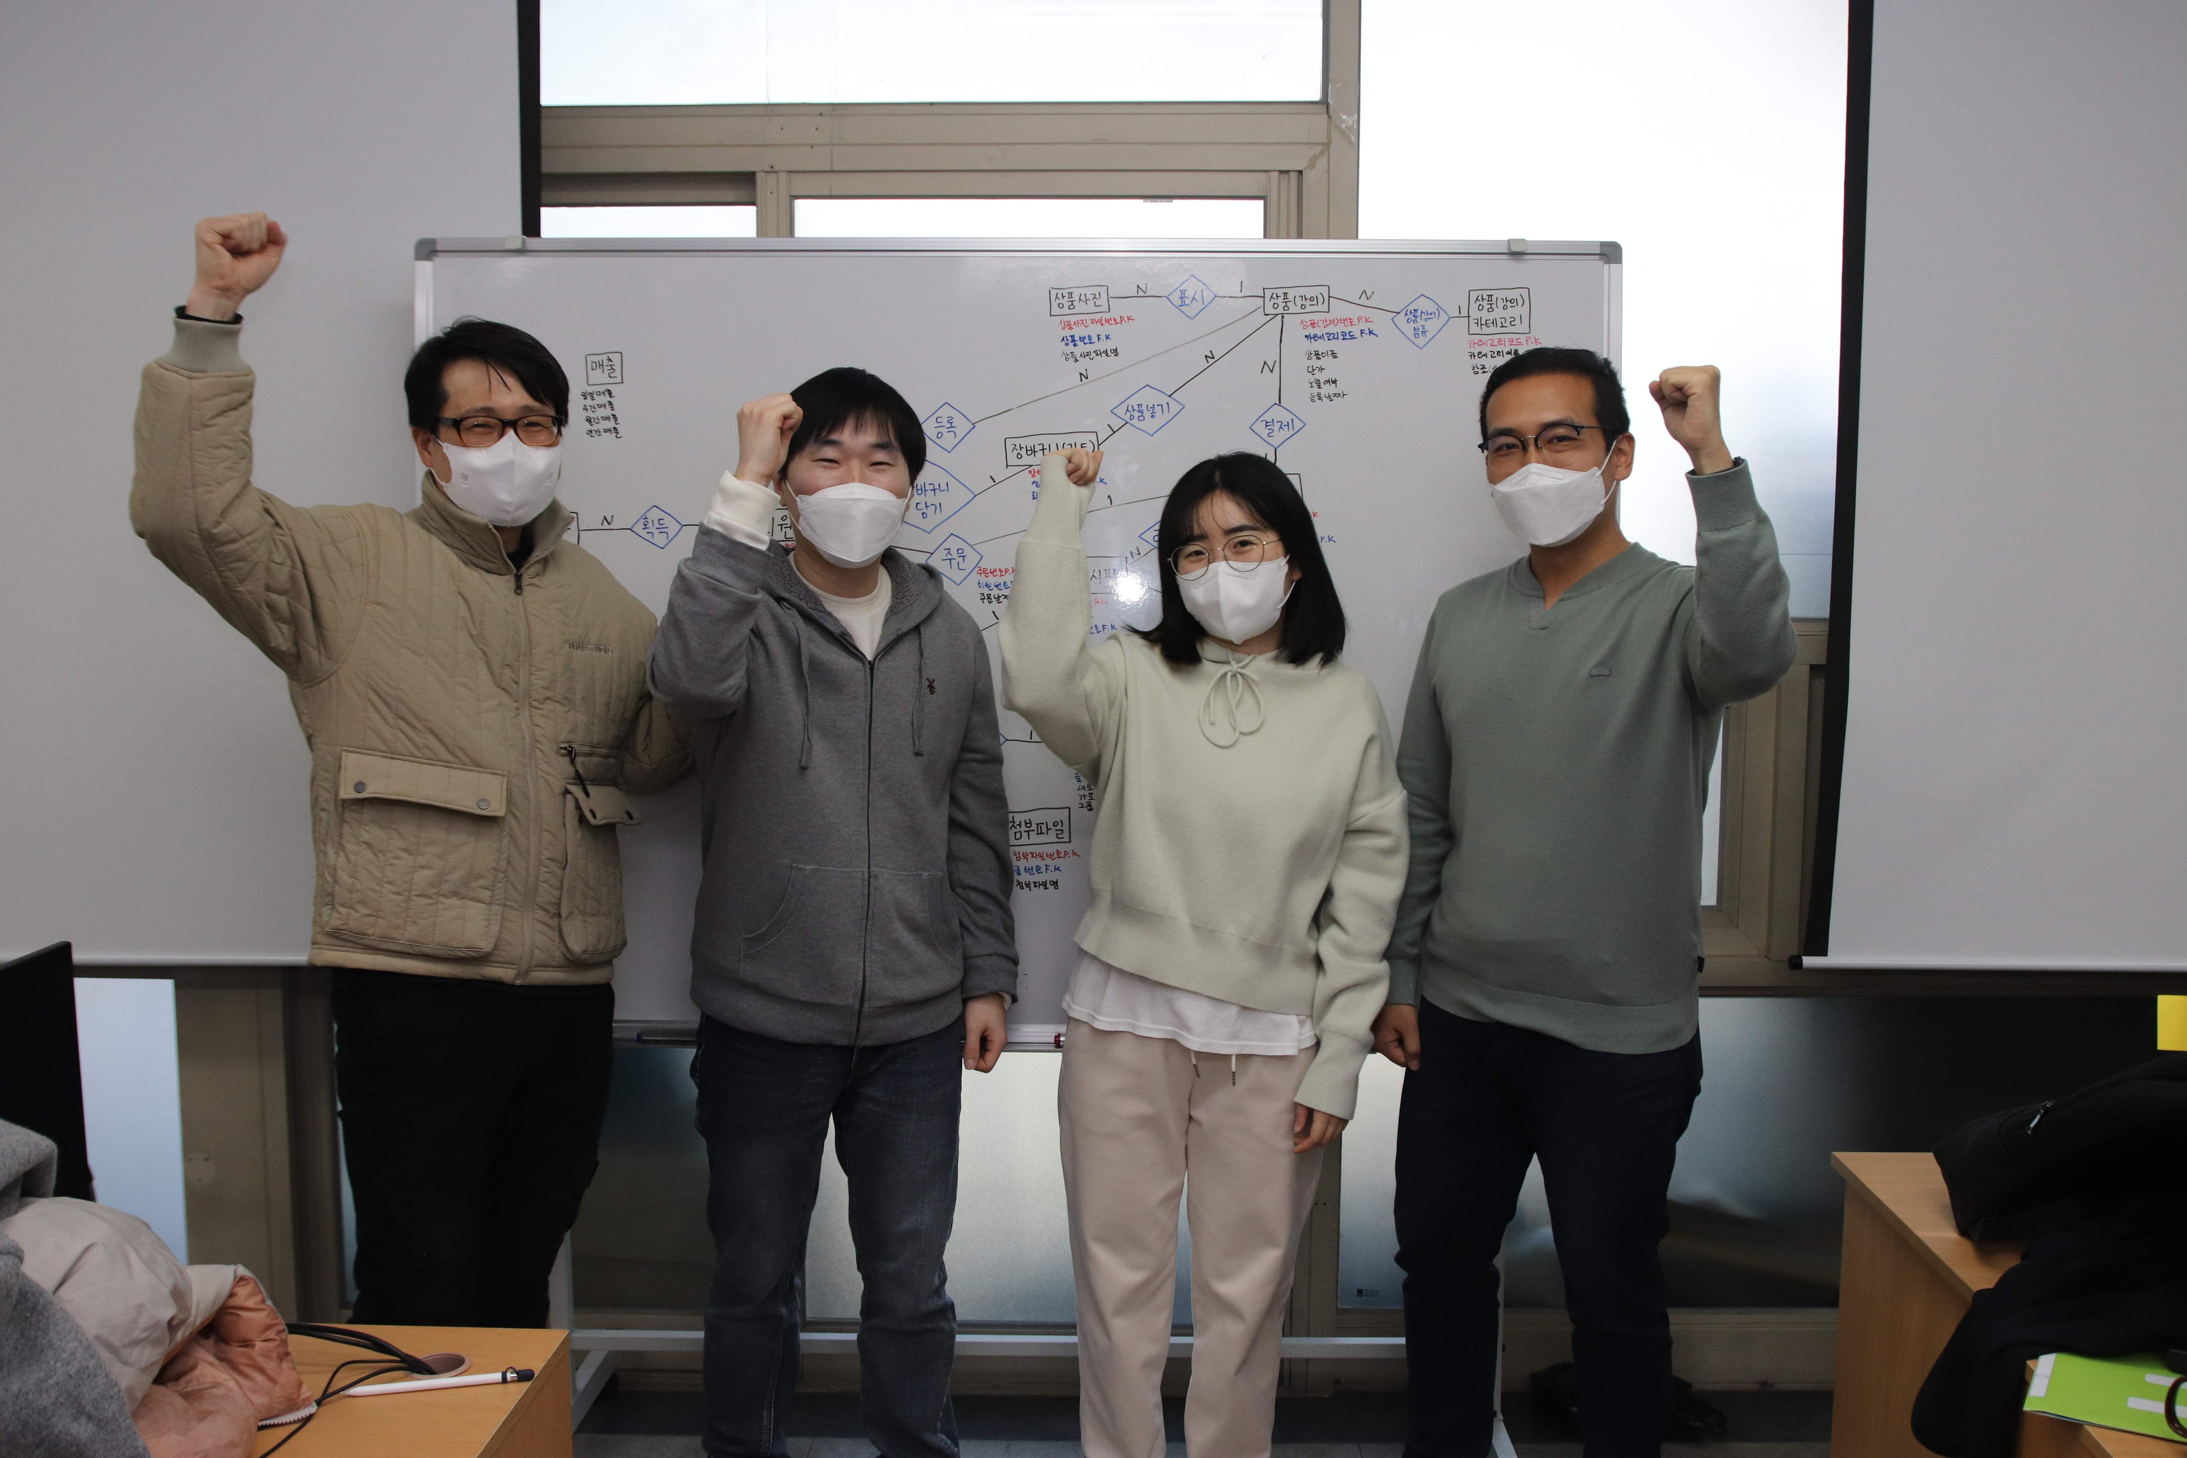
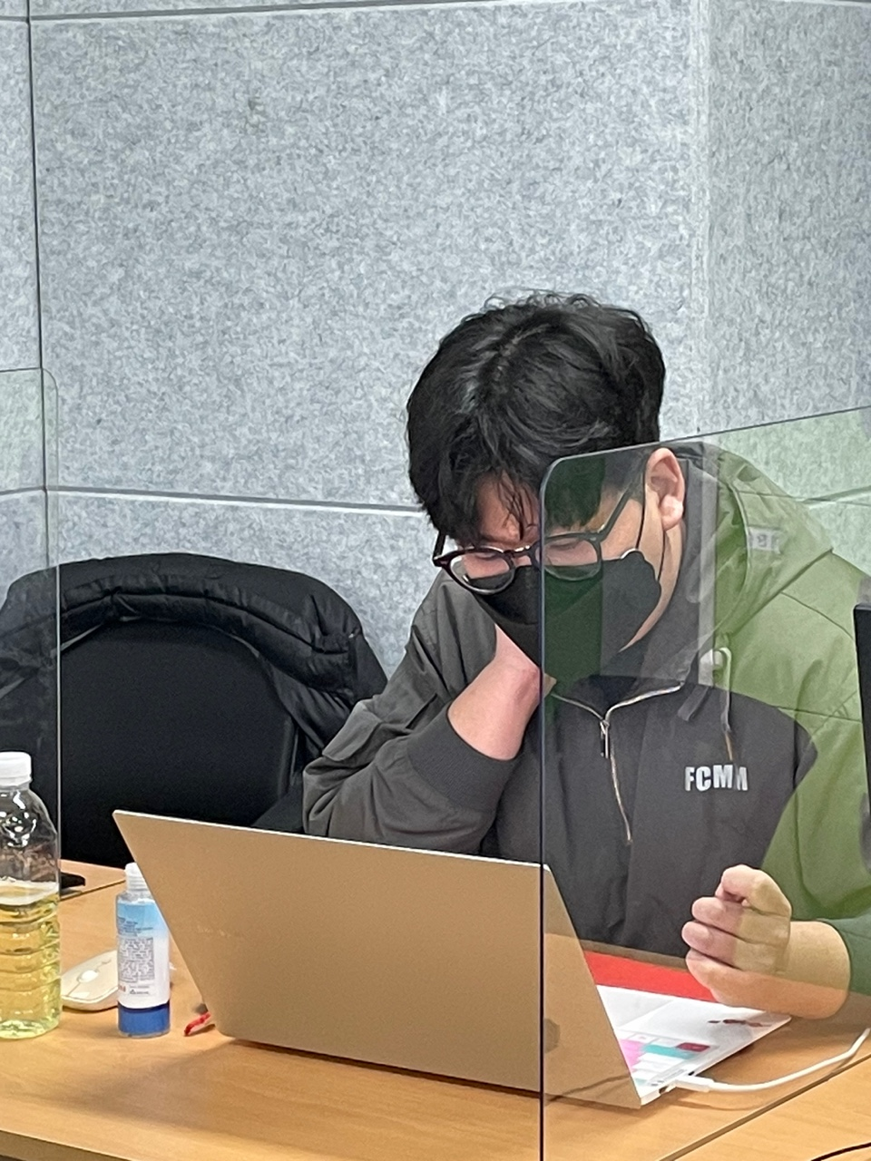
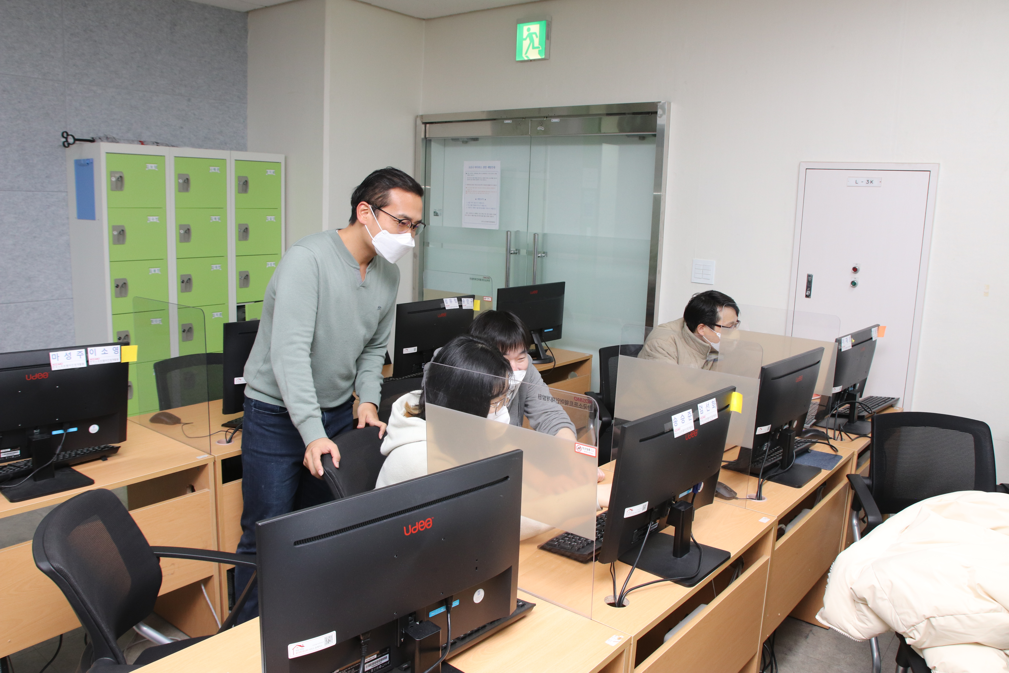
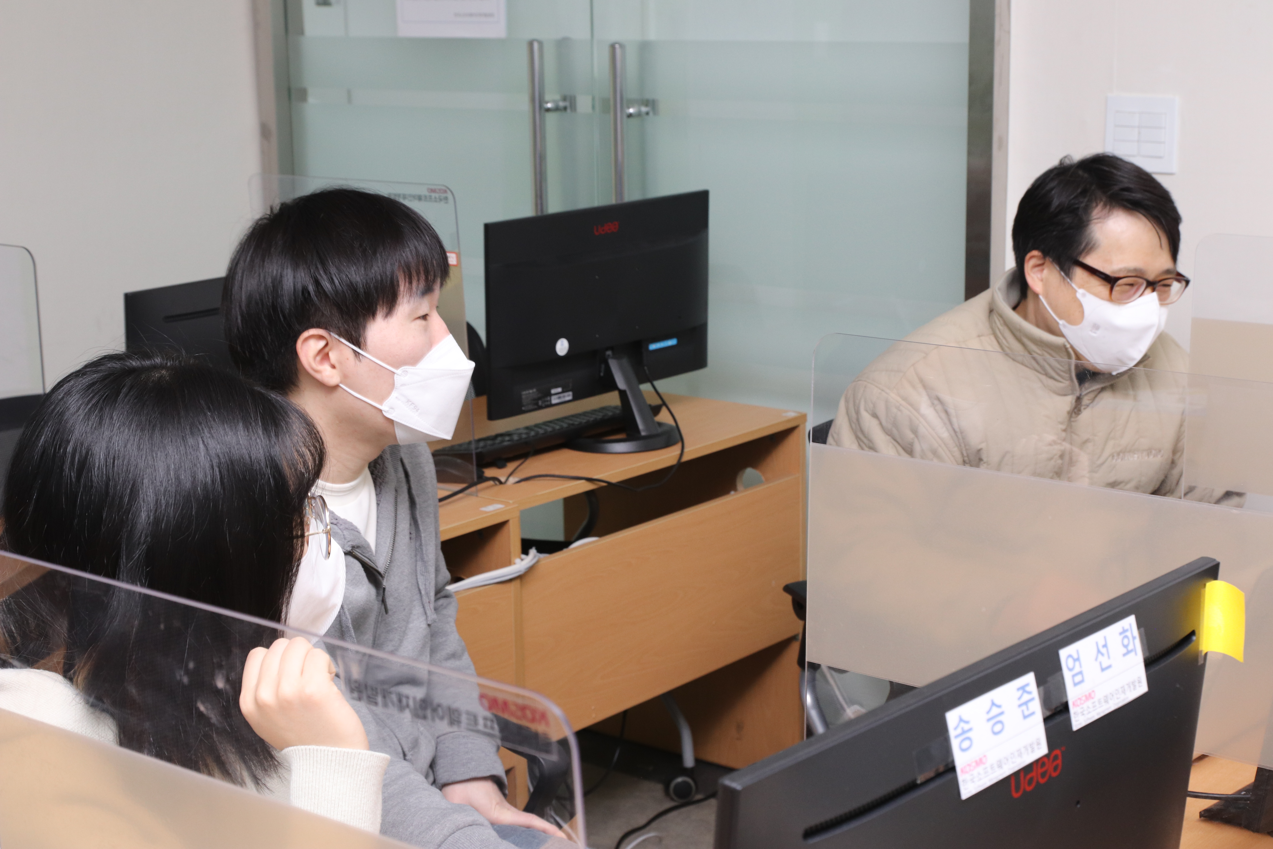
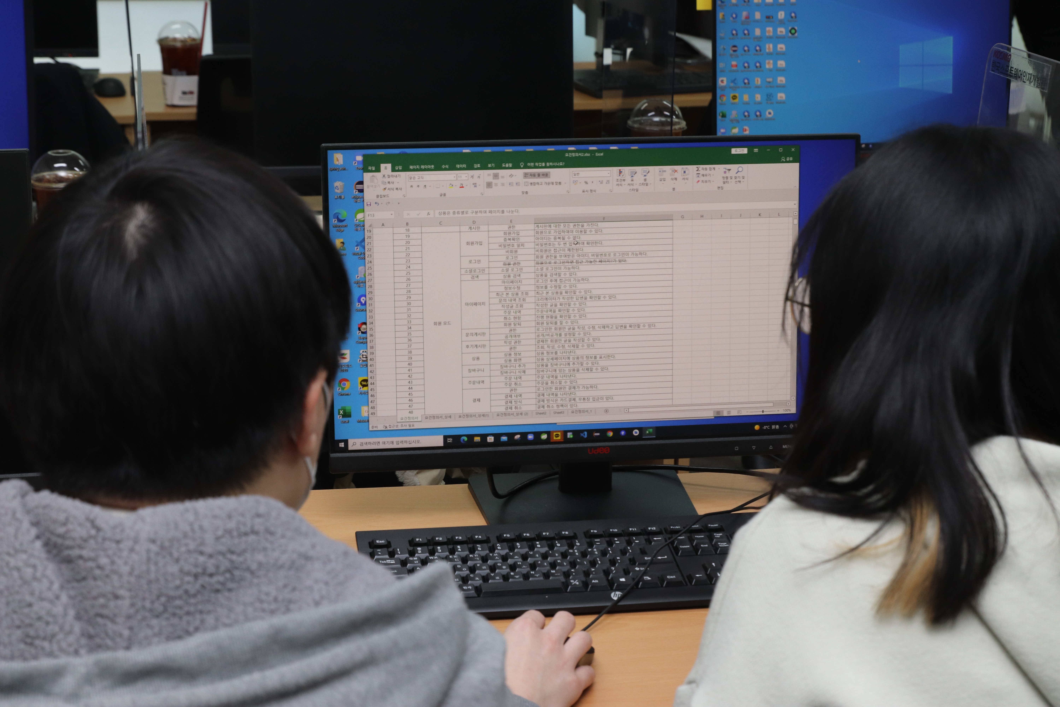
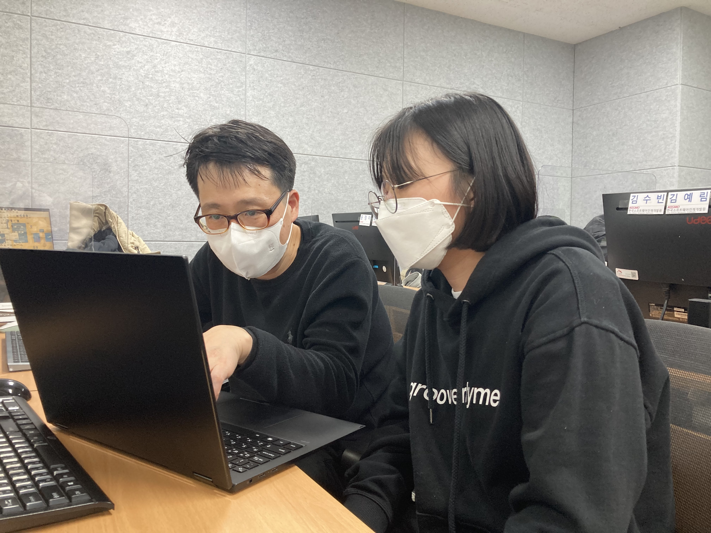
회의사진

Slide 63

THANK YOU

